Slide 1
Photoshop照片后期处理实战
第八章 玻璃材质产品修图

Slide 2
教学目标
知识目标
了解Photoshop部分相关功能的基础使用方法
理解不同工具的分别对应哪种使用场景
掌握不同工具或功能的实际使用方法及结合使用方法
技能目标
熟练运用蒙版与反转蒙版
熟练运用曲线调整
熟练运用高斯模糊与羽化制造光影效果

Slide 3
教学内容
第一节 产品图片精修功能简介
第二节 实现产品图片精修效果

Slide 4
知识点概览
节名称 | 知识点 | 难点 | 重点 | 应用
C08-01 产品图片精修功能简介 | 1、钢笔与路径面板 | √ | √ | √

Slide 5
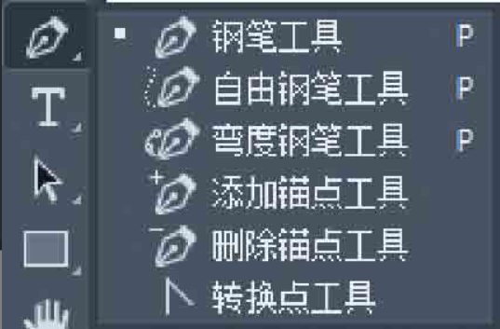
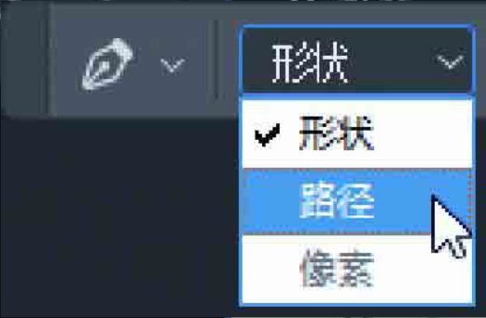
钢笔工具
工具栏上的钢笔工具组包括一系列工具，快捷键是P。
选择钢笔工具后，选项栏上将有两种绘制模式可选，分别是形状和路径。
形状包含路径的概念，路径是形状的基础部分。
形状是独立的实体图层，具备图层所有的属性。
路径只存在于【路径】面板中。
路径没有实体形态，通过路径可以创建选区等，但不产生像素效果；
而形状可以有矢量填充和矢量描边，渲染表现为实际的像素效果。
形状也可以在生成选区时充当路径的作用。

Slide 6
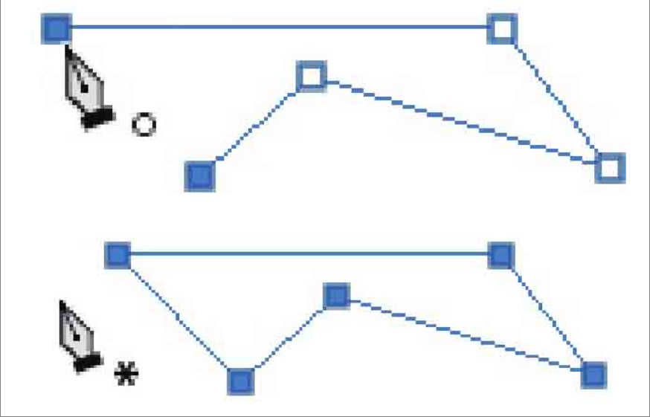
钢笔工具-直线绘制
两点成直线，先单击第一个点（即锚点），再单击第二个锚点，就出现了一条线段。可以按Esc键结束绘制，若在该点上右击，在弹出的菜单中选择【删除锚点】选项，可重新绘制该点。
若不按Esc键结束绘制，也可以接着继续绘制。
直到绘制到最开始的第一个锚点，完成闭合，即成为一个多边形，如图所示。

Slide 7
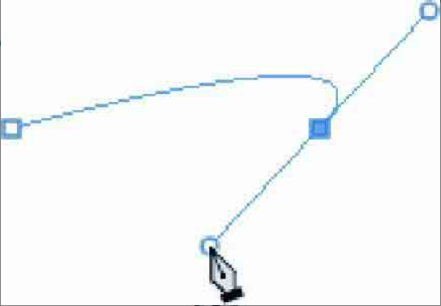
钢笔工具-曲线绘制
直接单击创建的锚点是角锚点，锚点和锚点的连接除了直线就是带角度的。那么如何创建曲线锚点呢？单击创建第一个点后，在创建第二个点时，单击后不要松开鼠标，而是继续拖动，拖出曲线控制杆来，这就是全曲线锚点了，控制杆负责控制力度和方向，这就是贝塞尔曲线，两点之间生成的是一条曲线。也可以连续绘制，从而绘制出多样化的曲线，如图所示。

Slide 8
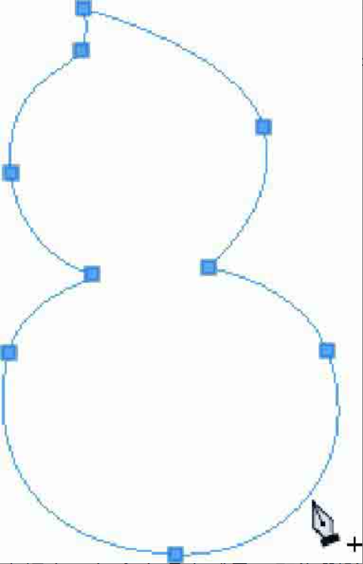
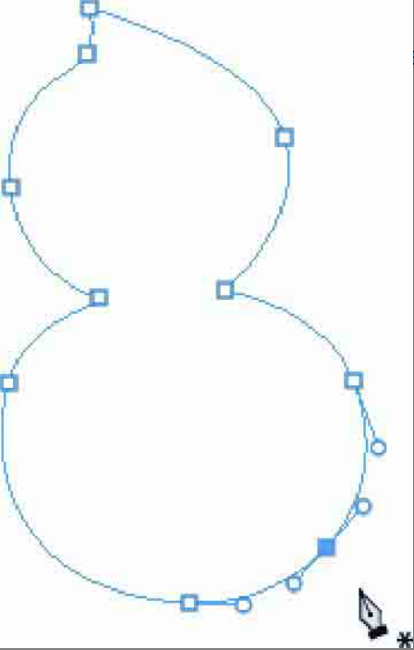
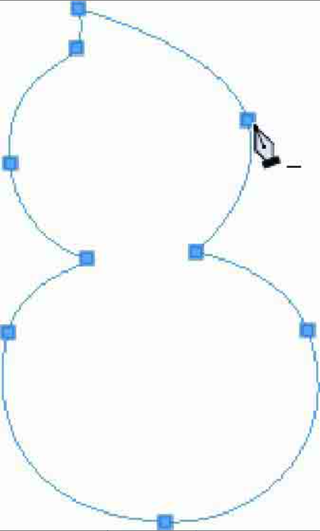
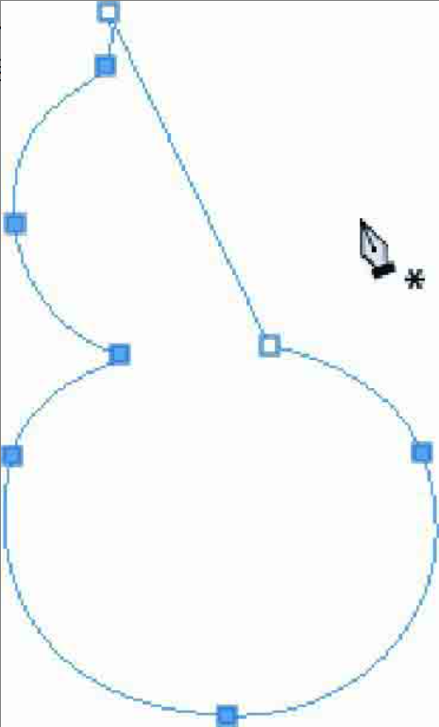
添加/删除锚点
在使用【钢笔工具】绘制路径或形状时，可以在选项栏中勾选【自动添加/删除】复选框，此功能可以在钢笔工具的状态下，通过单击路径边缘即可添加锚点，单击已绘的锚点，可以删除该锚点。
若路径处于选择状态，当光标靠近路径边缘时，其右下角会出现小加号，即为添加锚点状态。添加锚点后，不会改变路径形状，只是在原来贝塞尔曲线的基础上增加了可编辑点，使路径更加复杂，如图所示。
当光标靠近锚点时，光标右下角会出现小减号，即为删除锚点状态。删除锚点后，因为是闭合路径，所以不会断开，会自动连接成直线，如图所示。

Slide 9
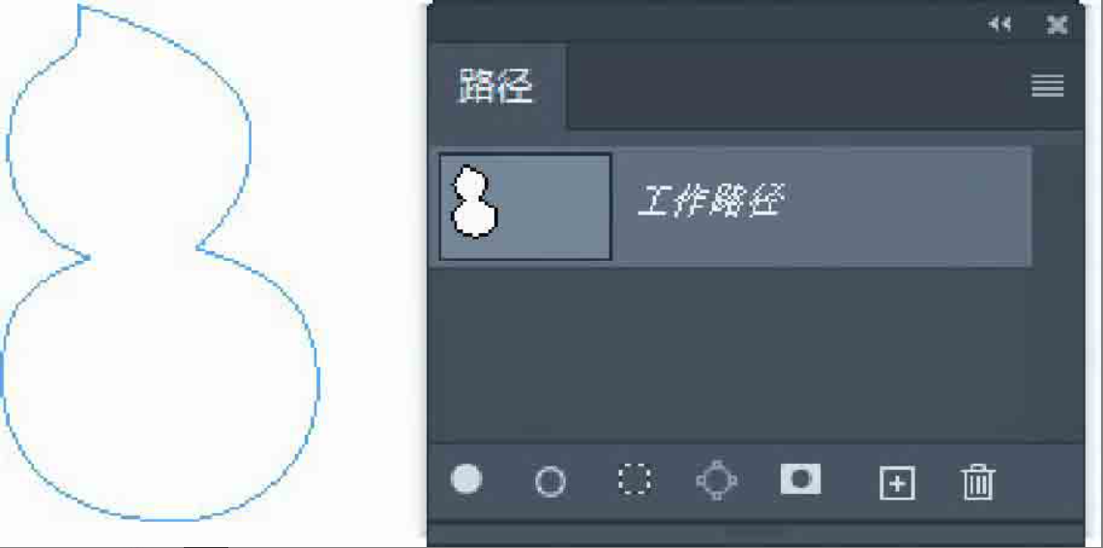
路径面板
在【窗口】菜单中打开【路径】面板，在【路径】面板中可以创建多个路径层，将众多路径分开管理。在该面板中还有一系列针对路径的功能，如图所示。
【用前景色填充路径】：利用路径的形状，将实体颜色填充到图层。要求路径是闭合状态。
【用画笔描边路径】：设置好画笔的类型、大小、颜色后，可以用此功能描绘路径边缘。
【将路径作为选区载入】：也就是将路径变成选区，快捷键是Ctrl+Enter。
【从选区生成工作路径】：把选区变成路径，转换的过程中会丢失一些边缘信息。如果要存储选区，尽量选择存储到Alpha通道。
【添加图层蒙版】：将路径形状作为蒙版来使用，单击第一次，是普通蒙版，再次单击，则会添加相应路径的矢量蒙版。在【图层】面板上单击【添加图层蒙版】按钮也是如此操作，单击第二次，第二个蒙版就是矢量蒙版，两个蒙版可以同时起作用。

Slide 10
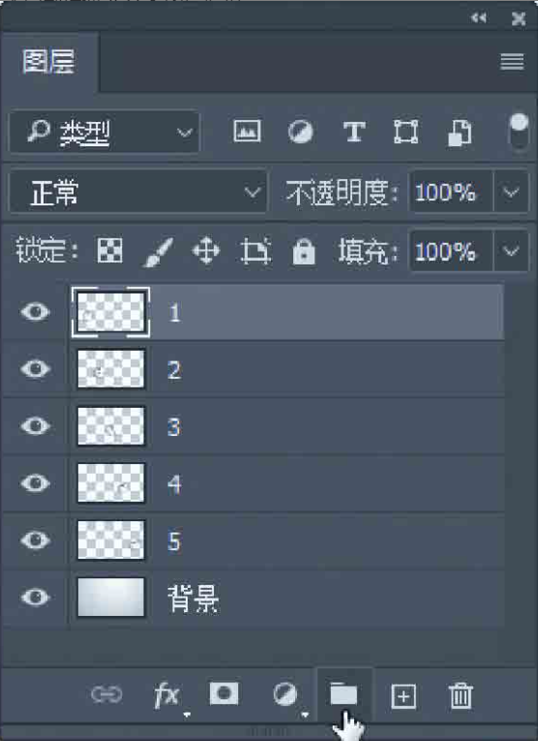
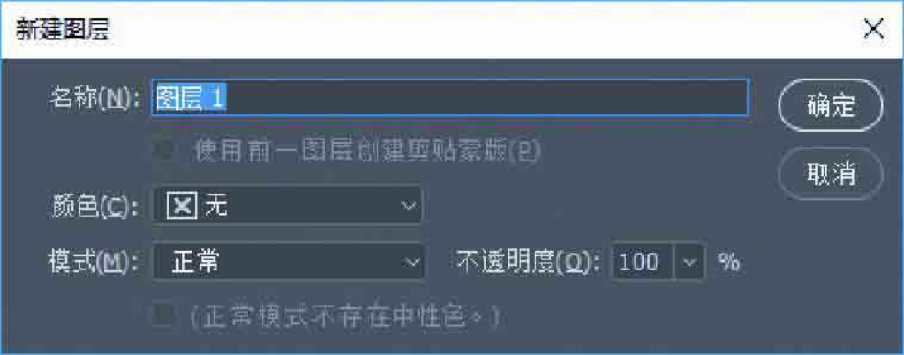
图层编组-新建空组
处理图像的时候，经常会有很多图层，甚至多达上百个。图层越多，PSD文件的细节就越容易调节和控制（占用的空间也越大）。使用图层编组，使图层列表变成树状目录结构，可按功能、性质、位置、色彩，或者其他因素来分组，给每个组起好名字，图层管理起来就井然有序了。与在计算机上建立文件夹，整理文件是一个道理。
未选择图层，或选中一个图层的时候，在【图层】面板下方单击【创建新组】按钮，可以创建一个空组，如图所示。
按住Alt键并单击【创建新组】按钮，可以弹出其属性对话框。设定基本属性后，单击【确定】按钮，一个空组就创建成功了，如图所示。

Slide 11
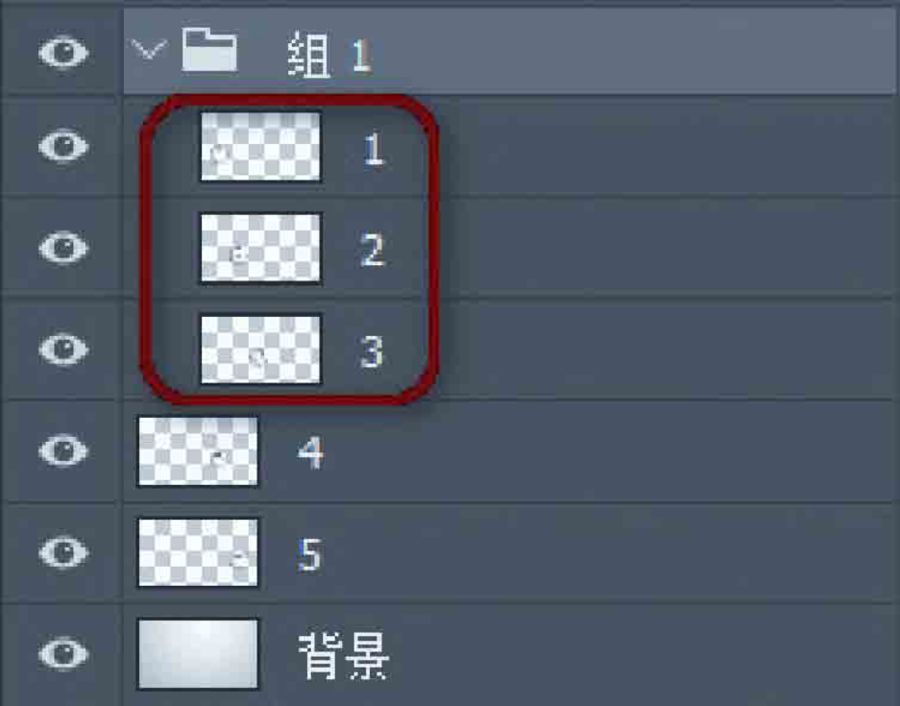
图层编组-从图层建立组
当选择多个图层的时候，执行【创建新组】命令，或者单击【创建新组】按钮，相应的图层会自动编为一组。
另外，也可以在【图层】菜单中单击【图层编组】命令，快捷键为Ctrl+G。
对于不需要的编组，可以取消编组，在【图层】菜单中选择【取消图层编组】命令，快捷键为Ctrl+Shift+G，如果组里还有子组，还可以多次执行这个命令，直到所有的组解散。

Slide 12
知识点概览
节名称 | 知识点 | 难点 | 重点 | 应用
C08-02 实现产品图片精修效果 | 1、瓶身高光 | √ | √ | √
 | 2、水位线与吸管 | √ | √ | √
 | 3、标签与瓶盖 | √ | √ | √
 | 4、瓶盖纹理与总结 | √ | √ | √

Slide 13
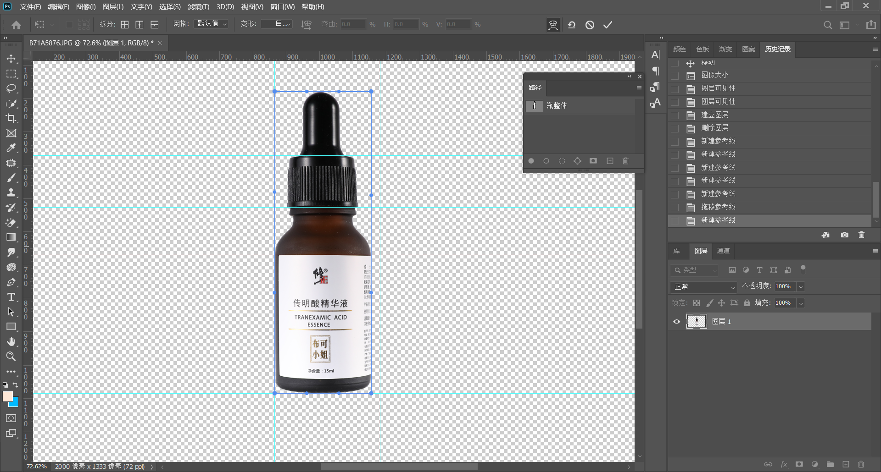
步骤解析
1.导入产品图片，执行快捷键Ctrl+R调出参考线，执行Ctrl+T将产品对齐

Slide 14
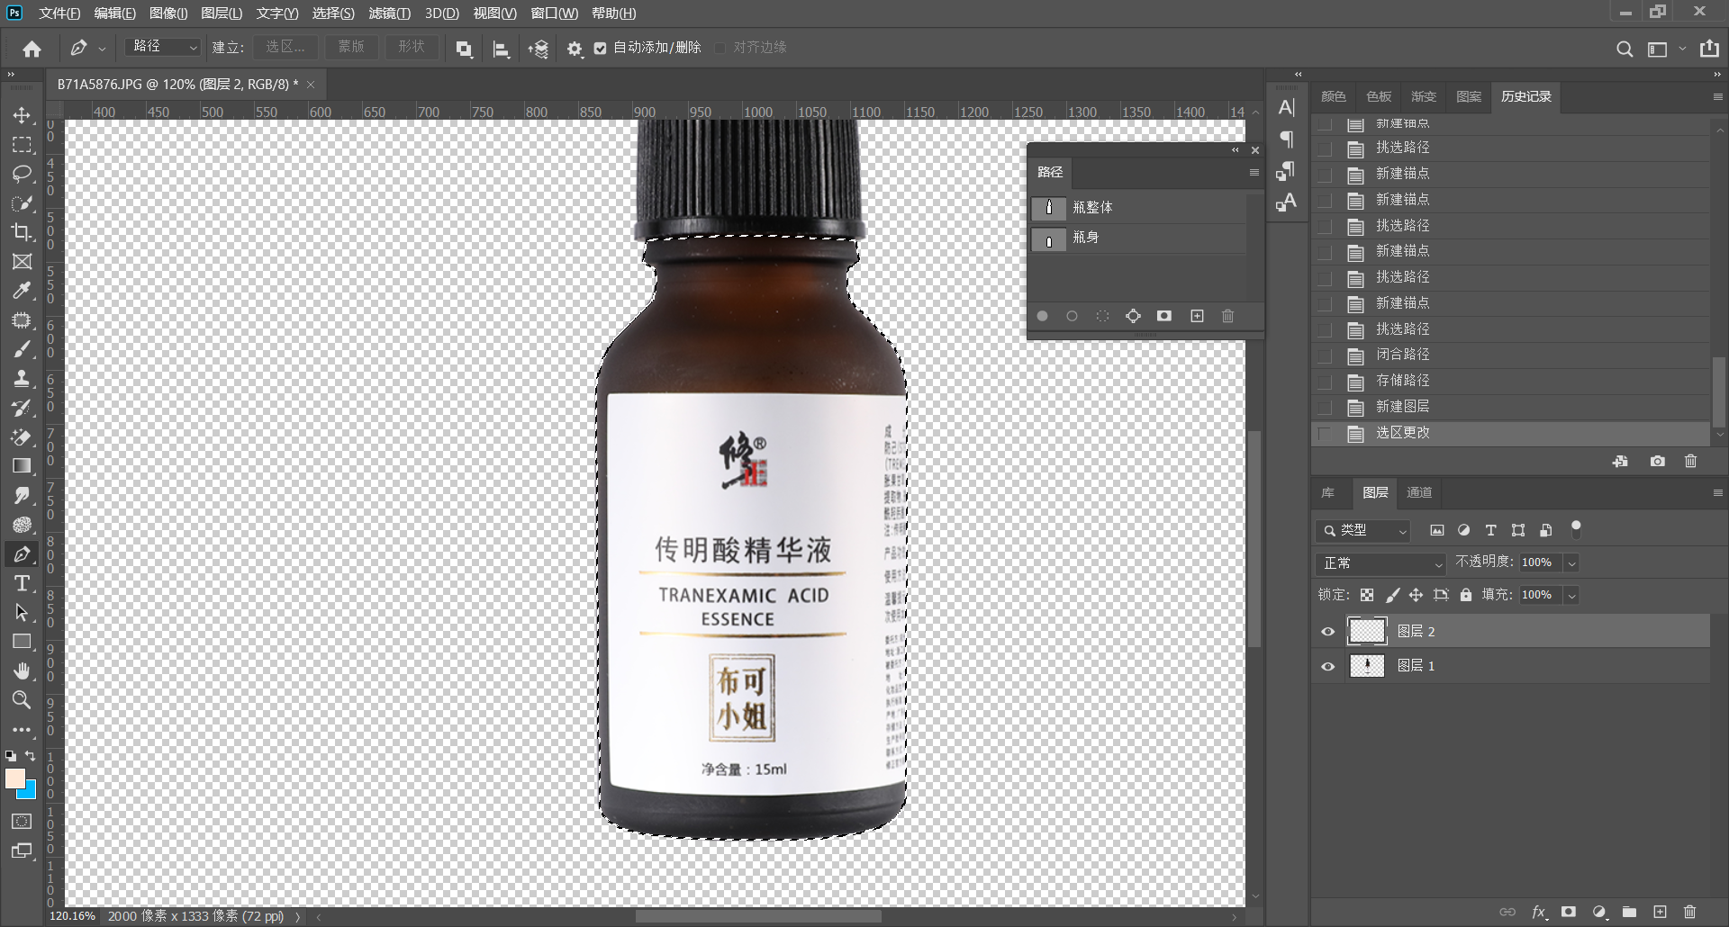
步骤解析
2.用钢笔工具选取瓶身部分绘画路径，保存路径为【瓶身】，建立图层，建立选区

Slide 15
步骤解析
3.将图层编组为【瓶身】，编组建立蒙版

Slide 16
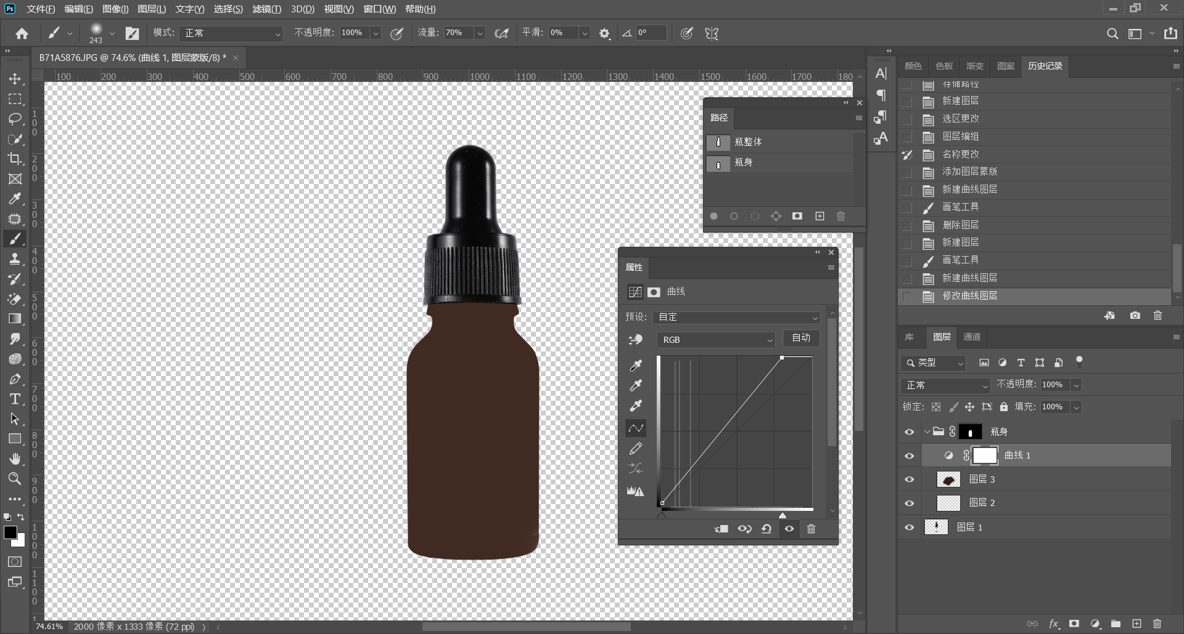
步骤解析
4.组内新建图层，吸取瓶身颜色填充，曲线适当调整颜色

Slide 17
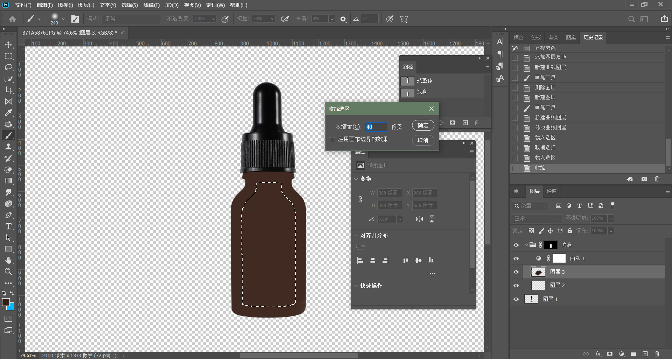
步骤解析
5.对绘制颜色的图层执行【收缩选区】，快捷键Alt+S+M+C，收缩40像素左右

Slide 18
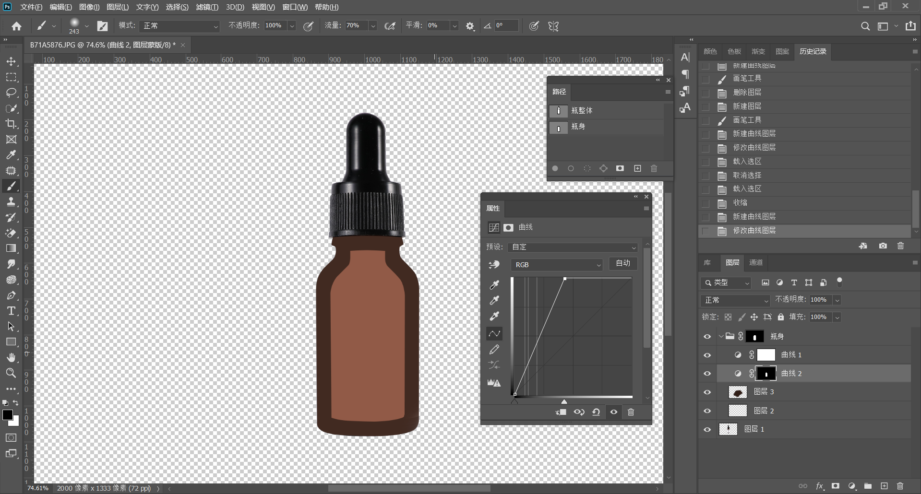
步骤解析
6.添加曲线调整图层（即保存当前选区），对收缩选区图层提亮

Slide 19
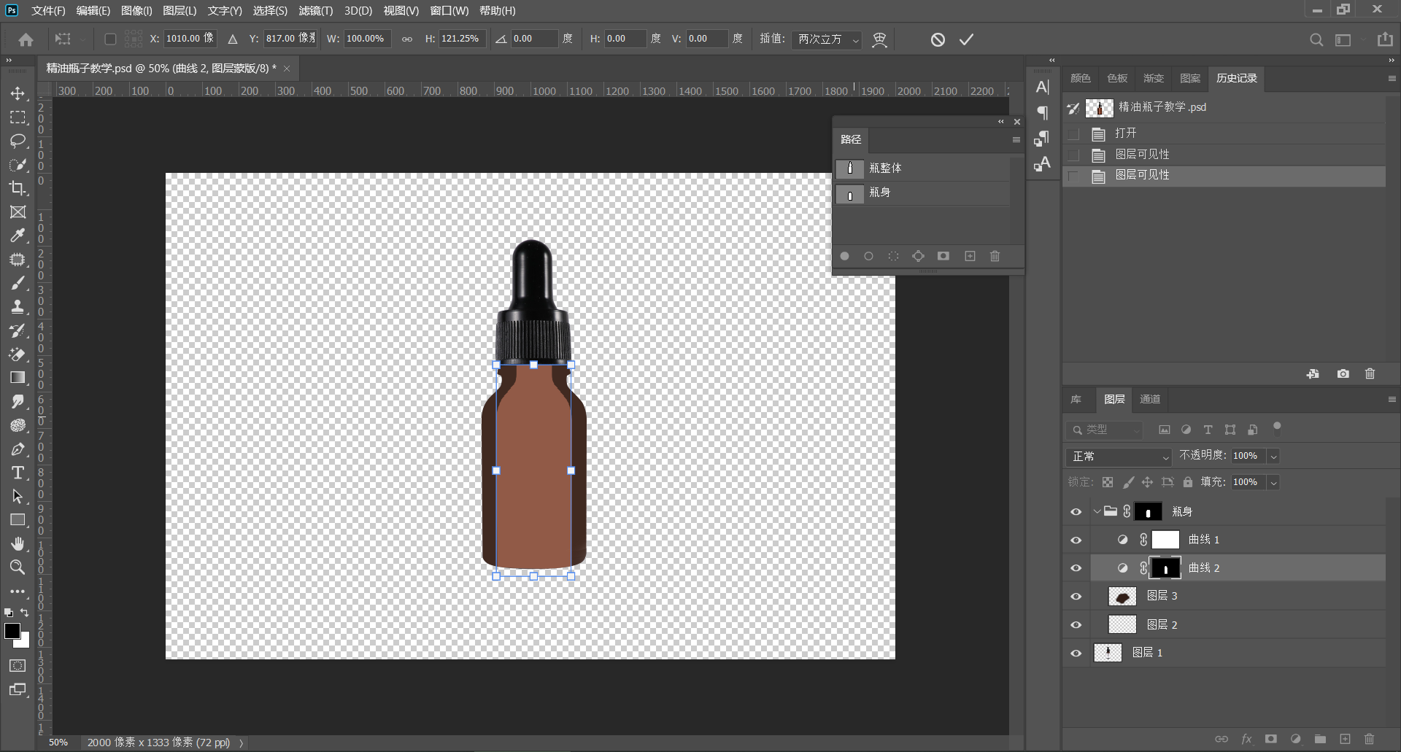
步骤解析
7.执行Ctrl+T自由变换将提亮部分拉伸至瓶盖区域

Slide 20
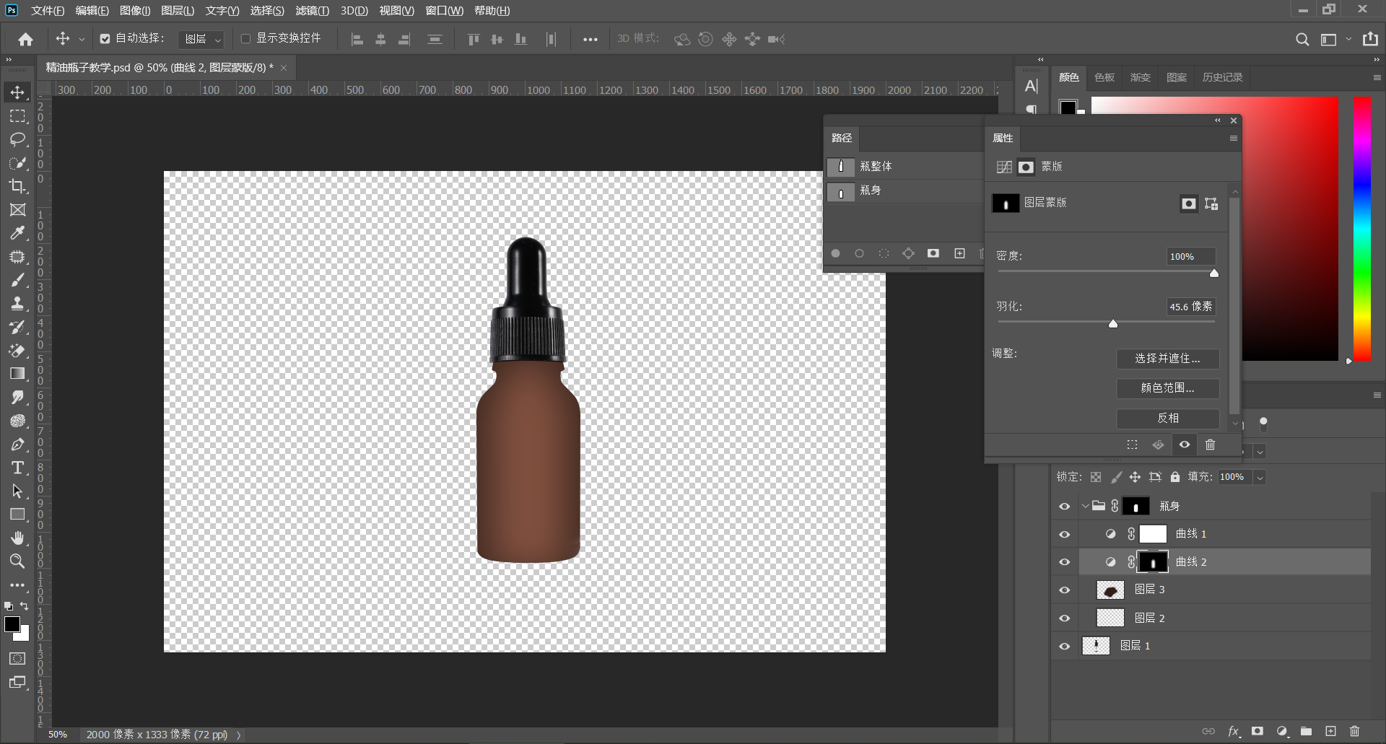
步骤解析
8.为提亮区域添加羽化

Slide 21
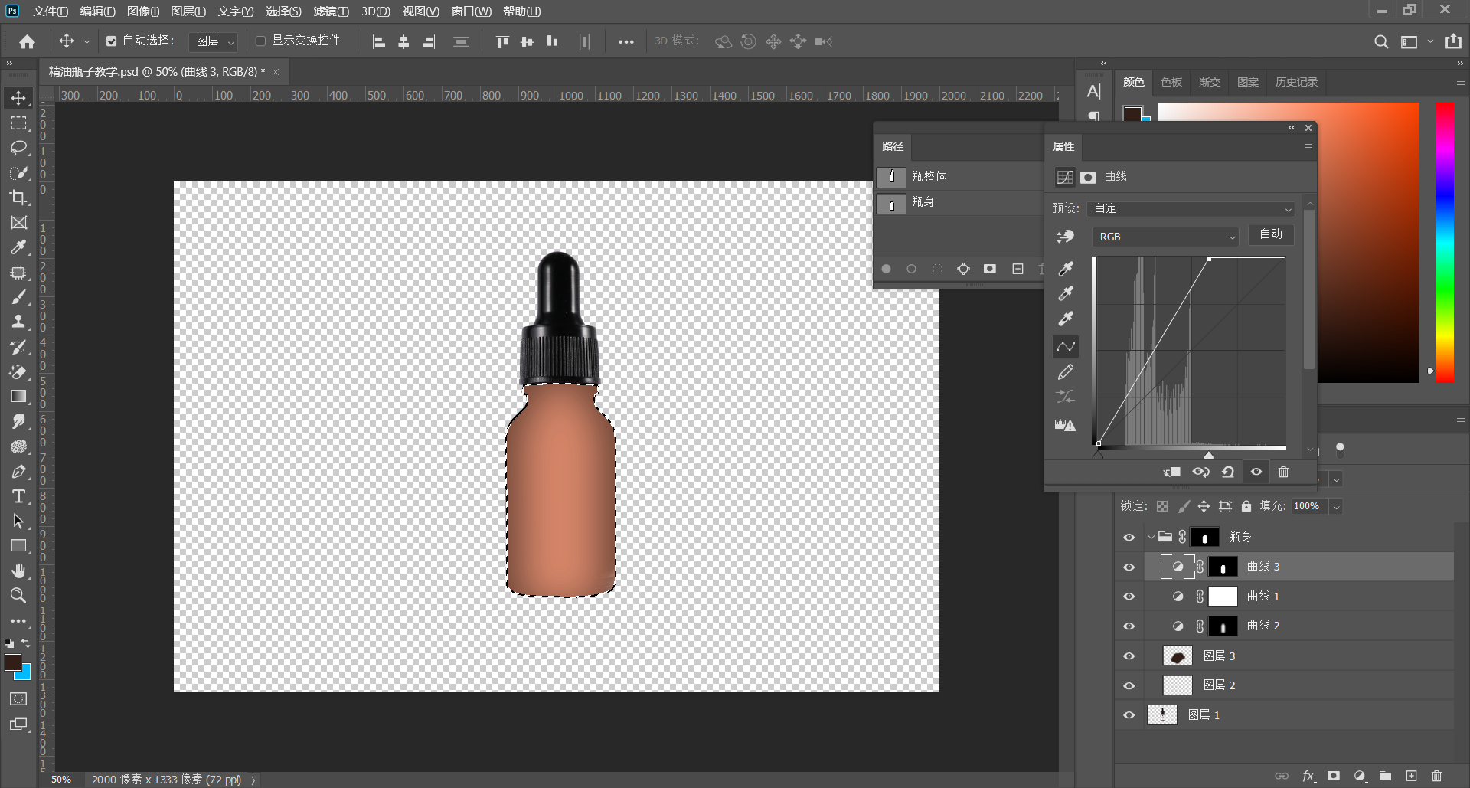
步骤解析
9.选中提亮图层选区，调出选区，新建曲线，提至更亮

Slide 22
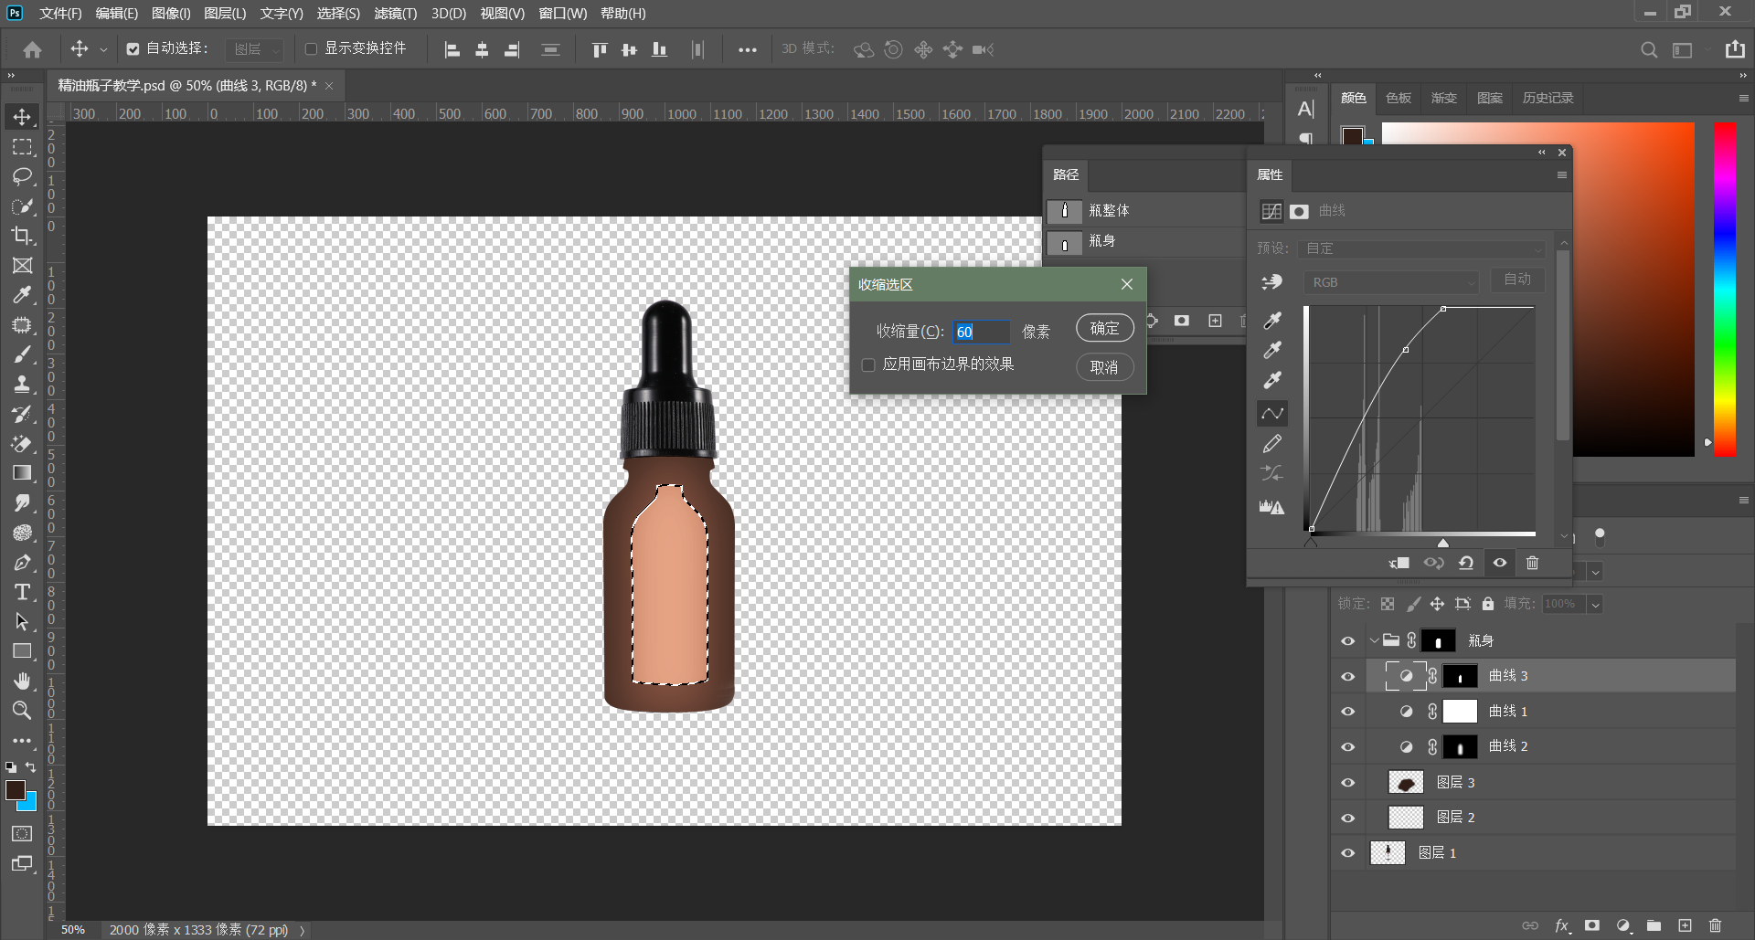
步骤解析
10.执行Ctrl+I【反选蒙版】，选中提亮选区，执行【缩小选区】，填充白色

Slide 23
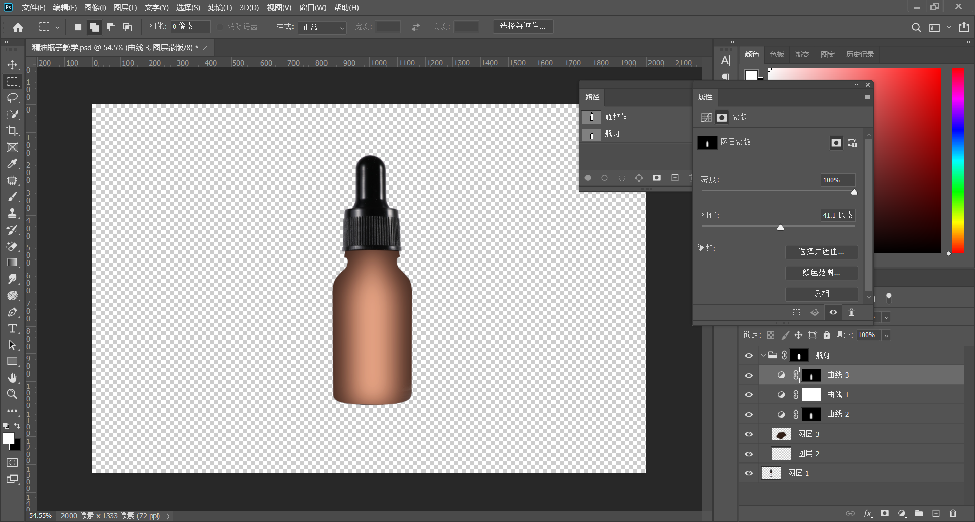
步骤解析
11.选中二次提亮的图层，执行Ctrl+T【自由变换】，将上下部分分别拉伸，添加羽化

Slide 24
步骤解析
12.重复前两个提亮图层的步骤，制作第三层提亮曲线

Slide 25
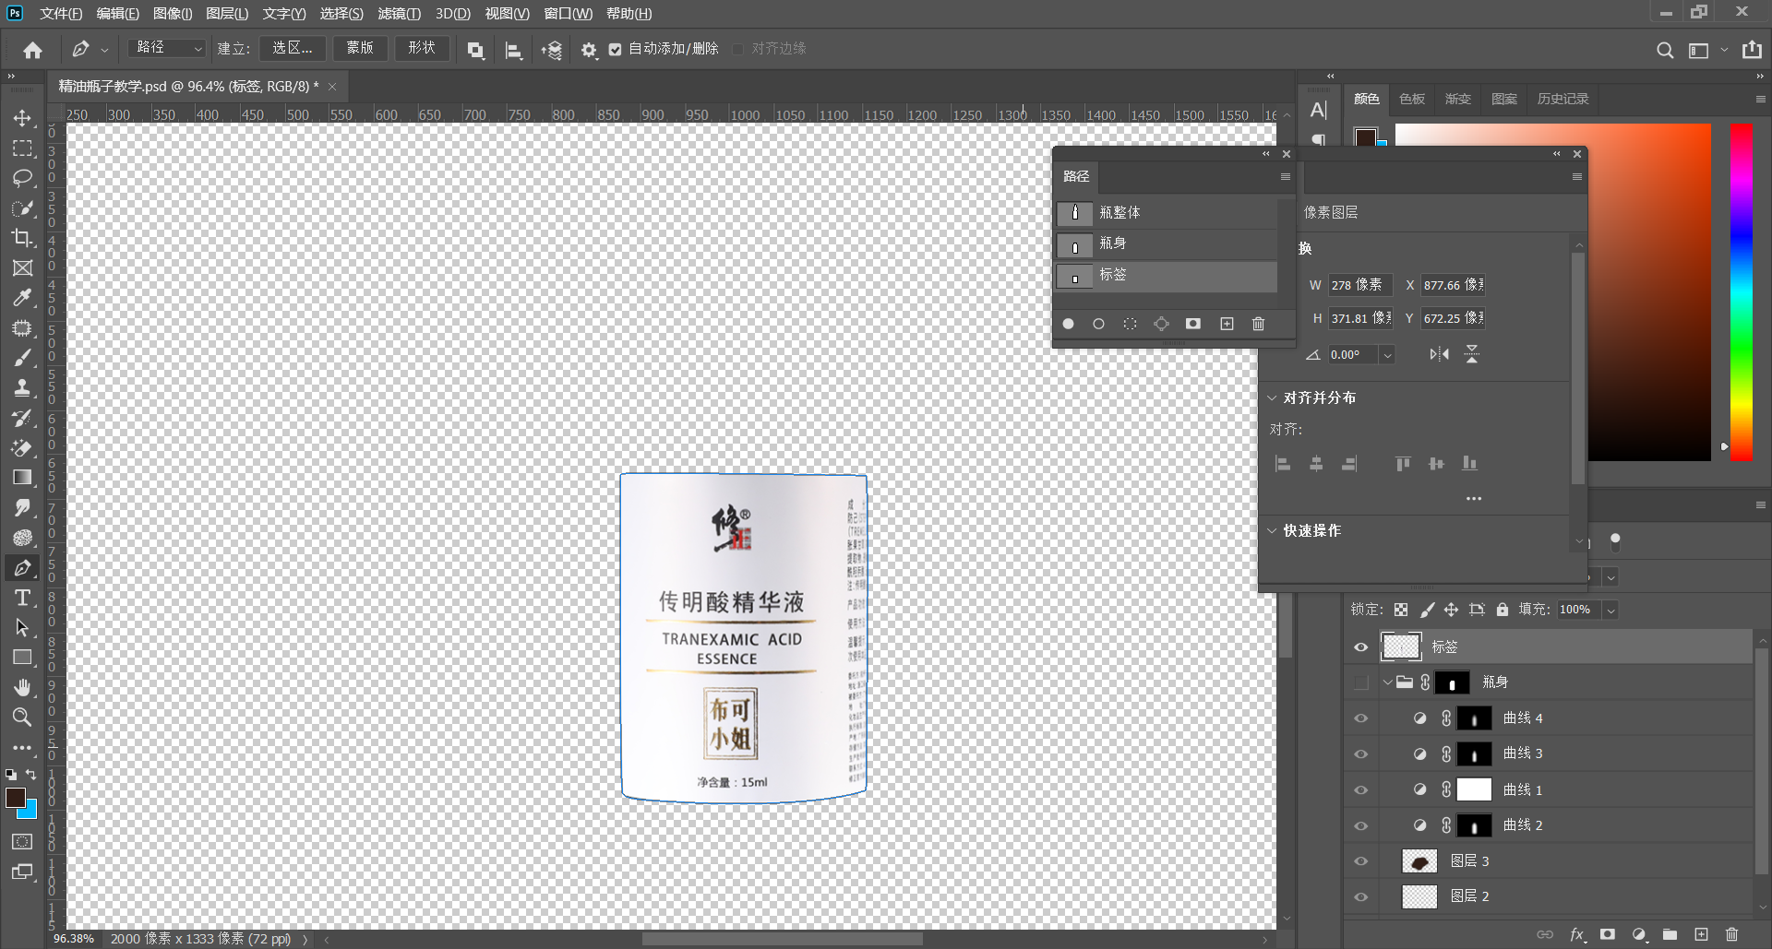
步骤解析
13.将标签部分用钢笔绘制路径，保存路径，新建图层复制选区至【瓶身】组上

Slide 26
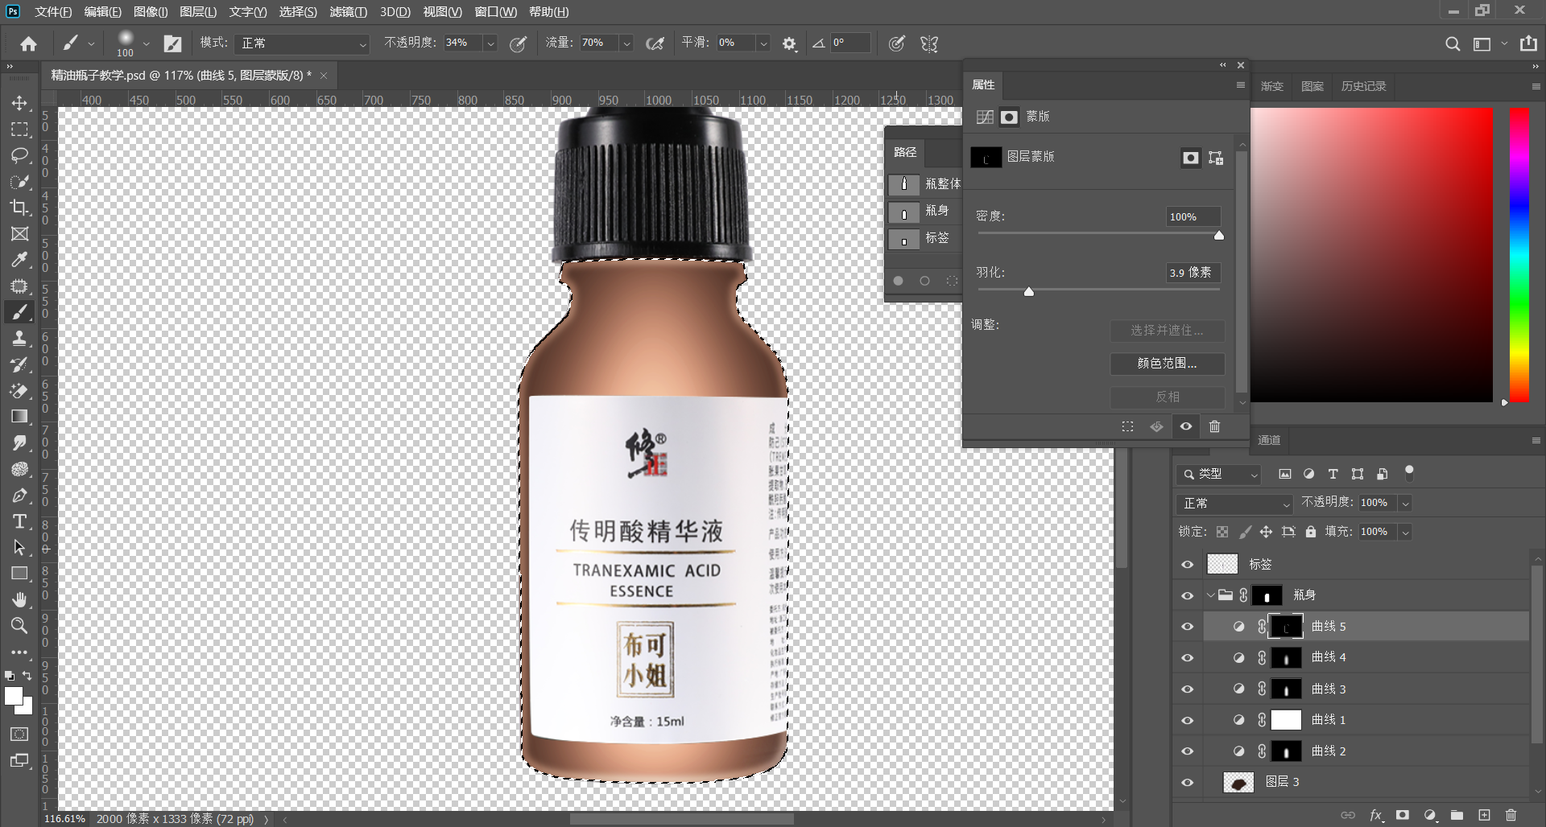
步骤解析
14.在【瓶身】组内新建曲线，执行Ctrl+I【反转蒙版】,选中选区执行【编辑-描边-白色】，执行羽化

Slide 27
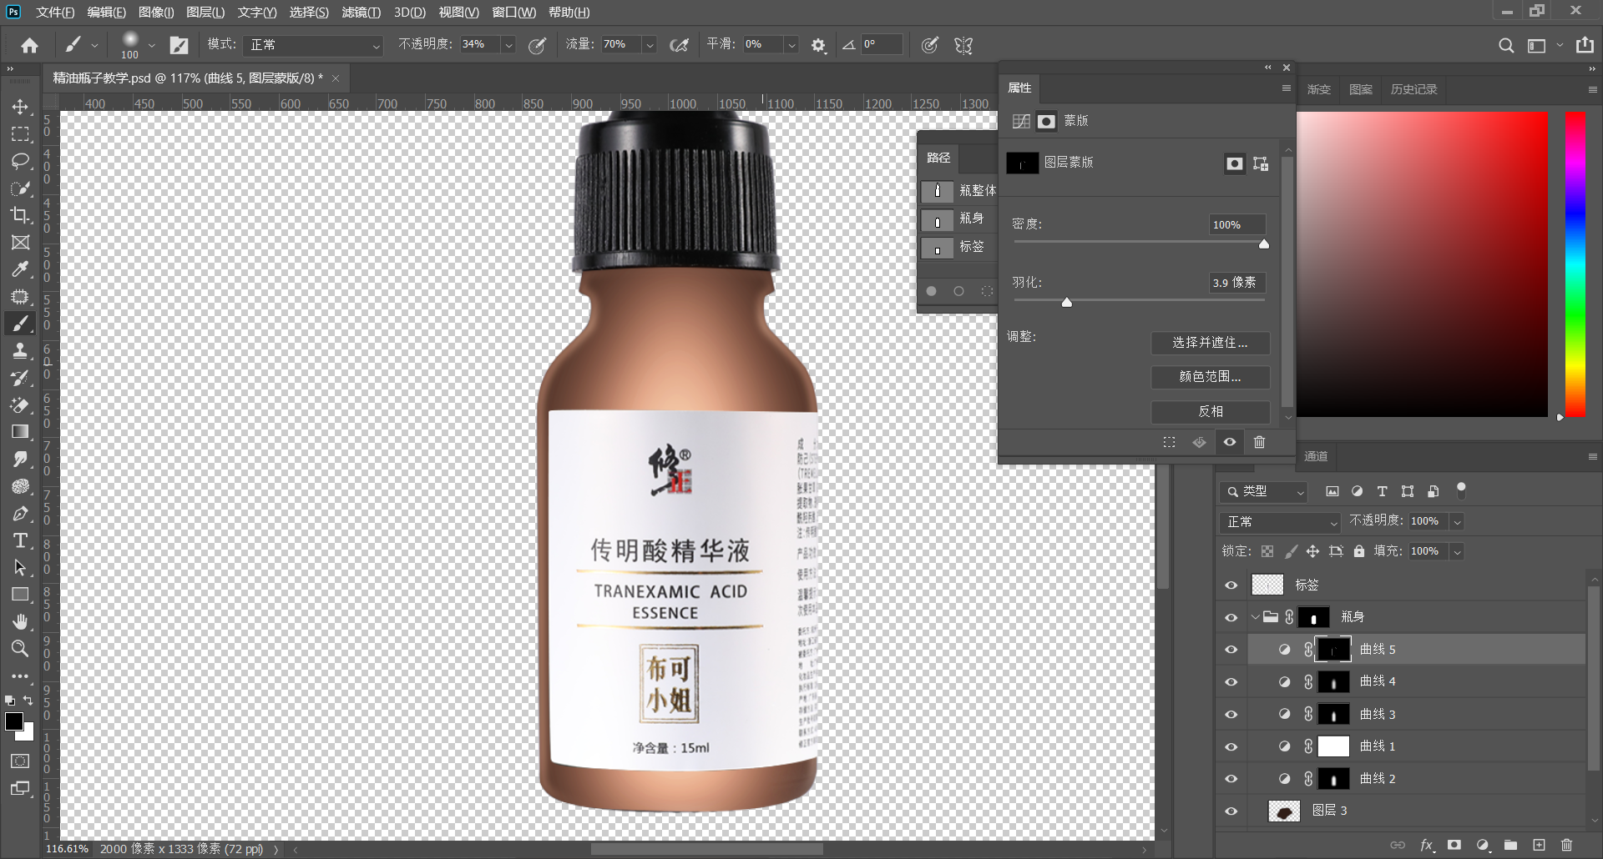
步骤解析
15. 擦出左右两侧边缘以外的部分

Slide 28
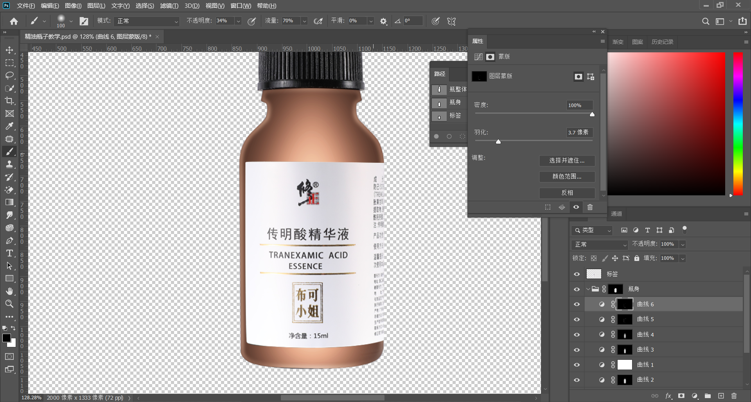
步骤解析
16.执行前两个步骤，描边像素减少，擦出上下部分的高光，执行羽化

Slide 29
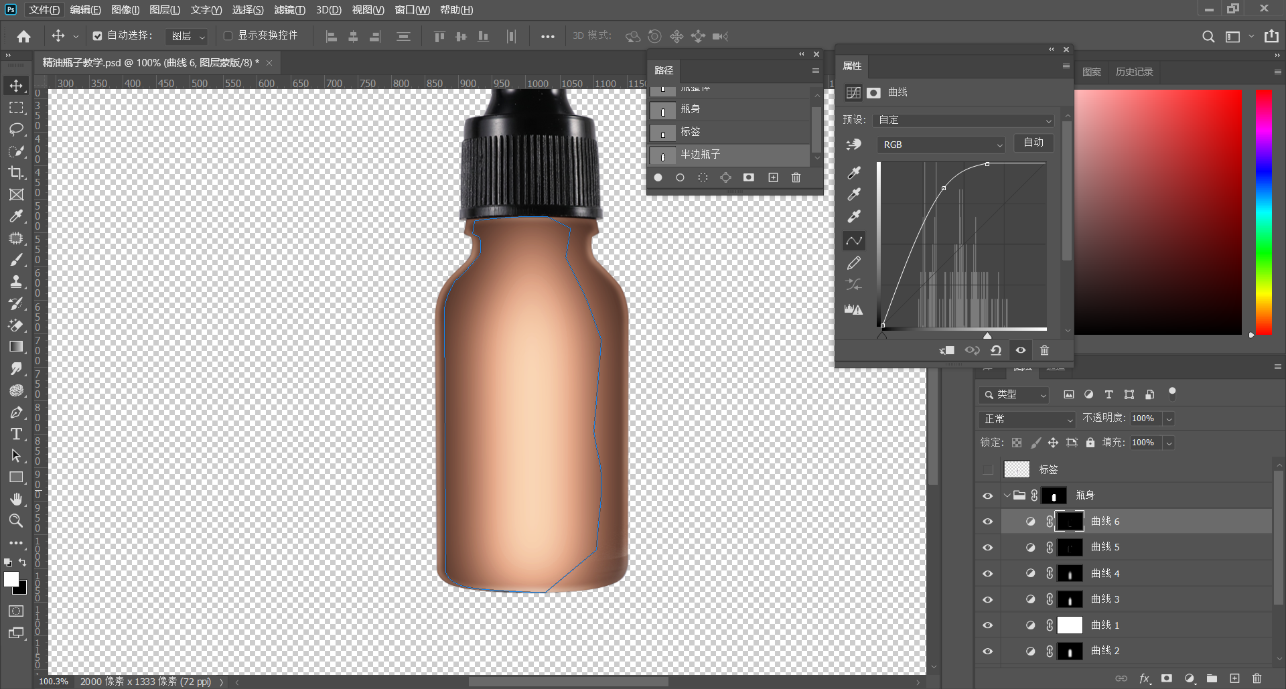
步骤解析
17.绘制左半边瓶子的路径，保存路径

Slide 30
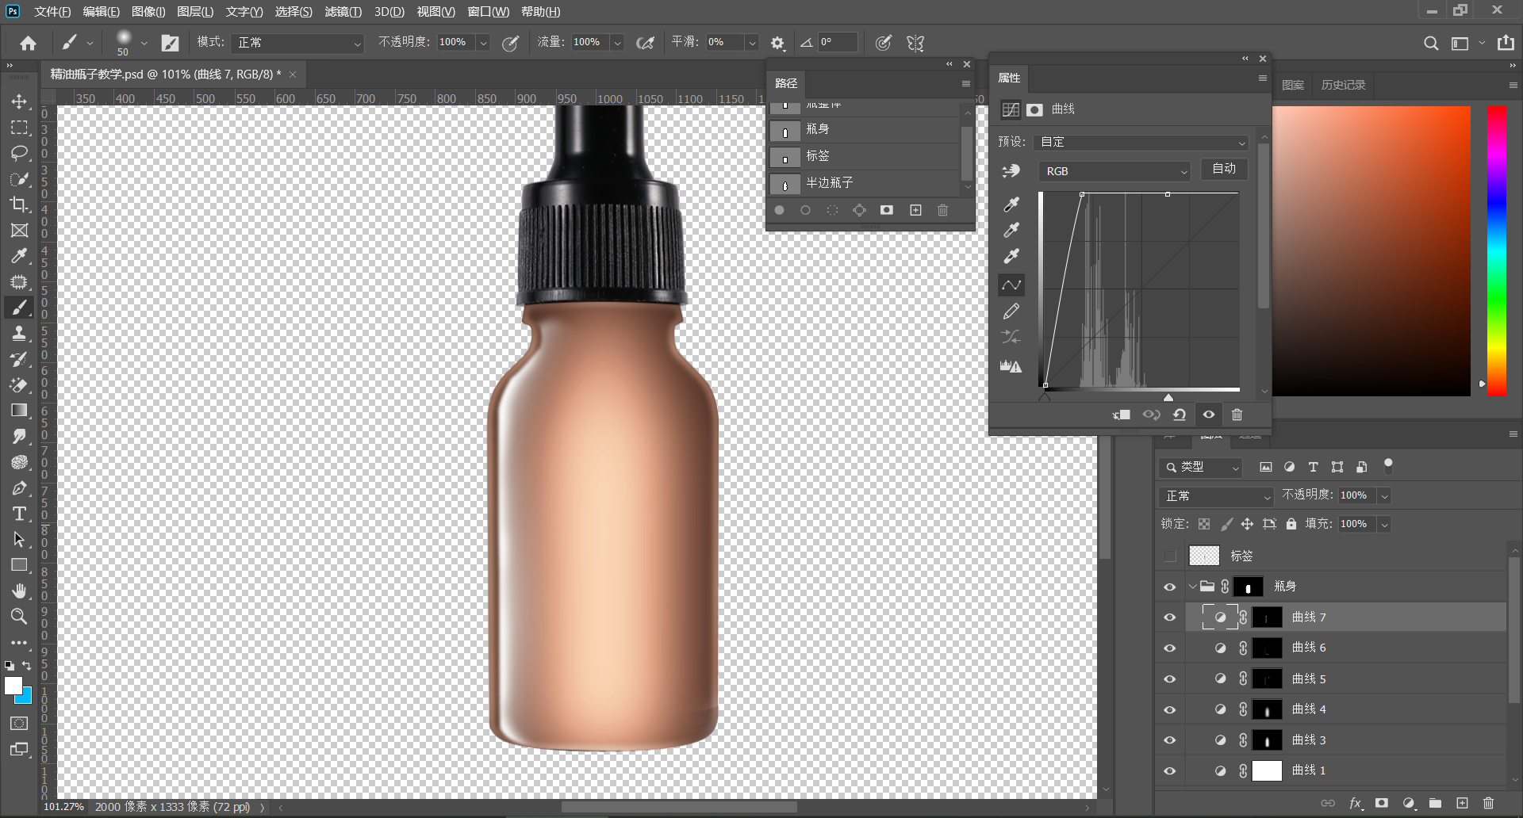
步骤解析
18.新建曲线，提亮至发白，路径转选区，白色画笔擦出边缘白色，执行羽化，可以先用大画笔擦出部分白色，小画笔擦出边缘

Slide 31
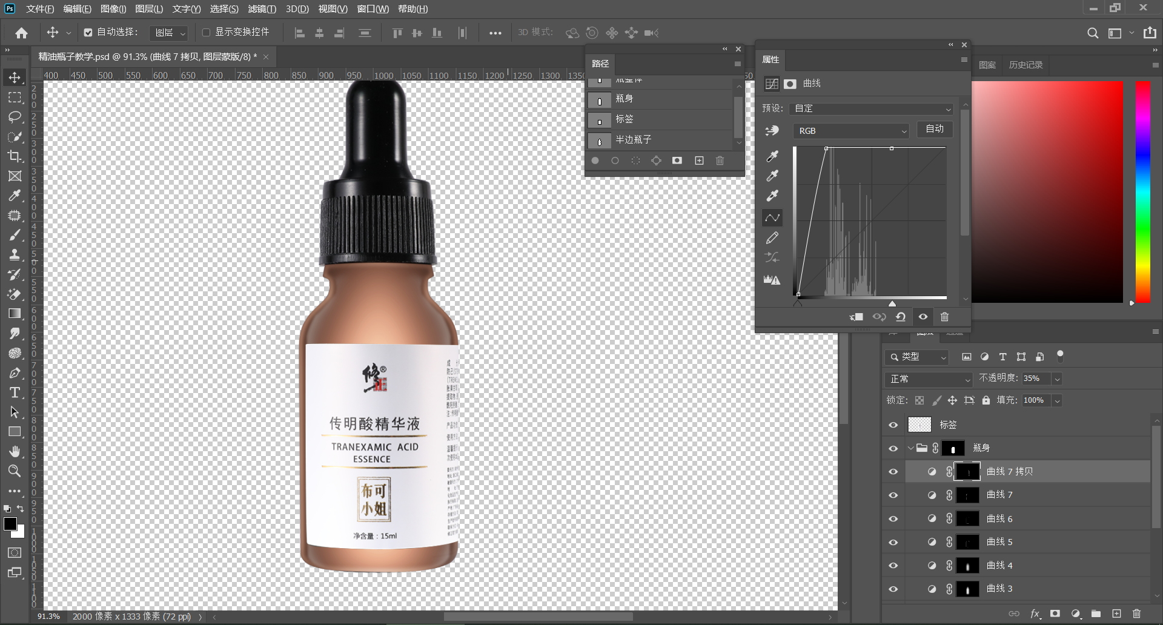
步骤解析
19.复制一层，水平翻转到另一侧

Slide 32
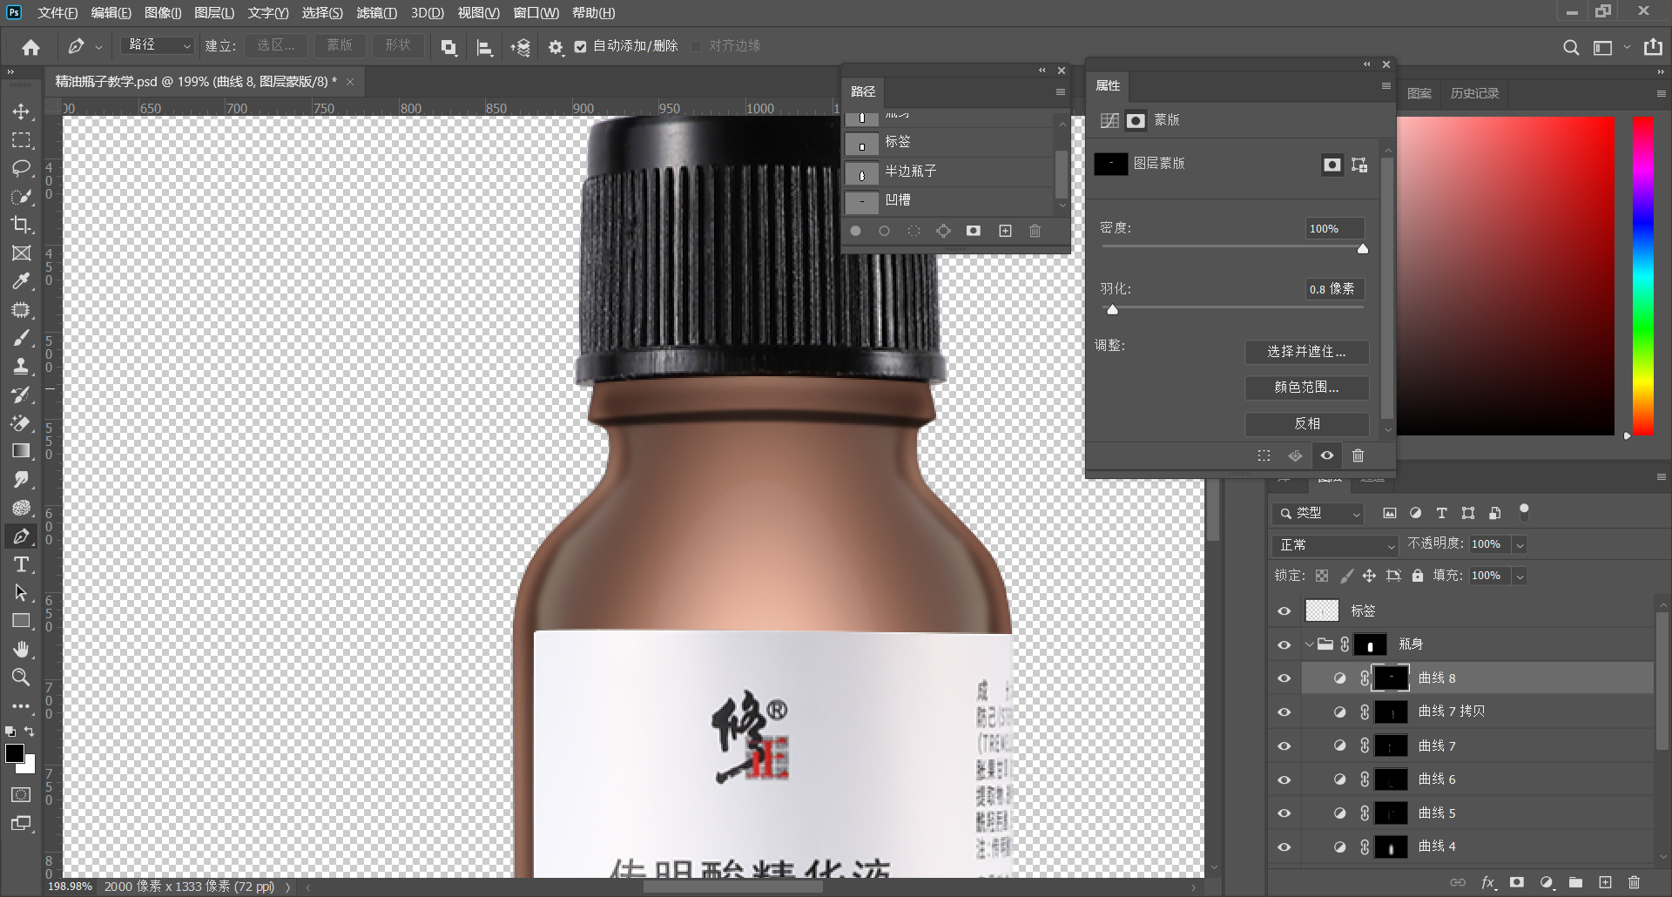
步骤解析
20.抠出瓶盖下方瓶身的凹槽部分，保存路径，新建曲线，执行压暗、羽化

Slide 33
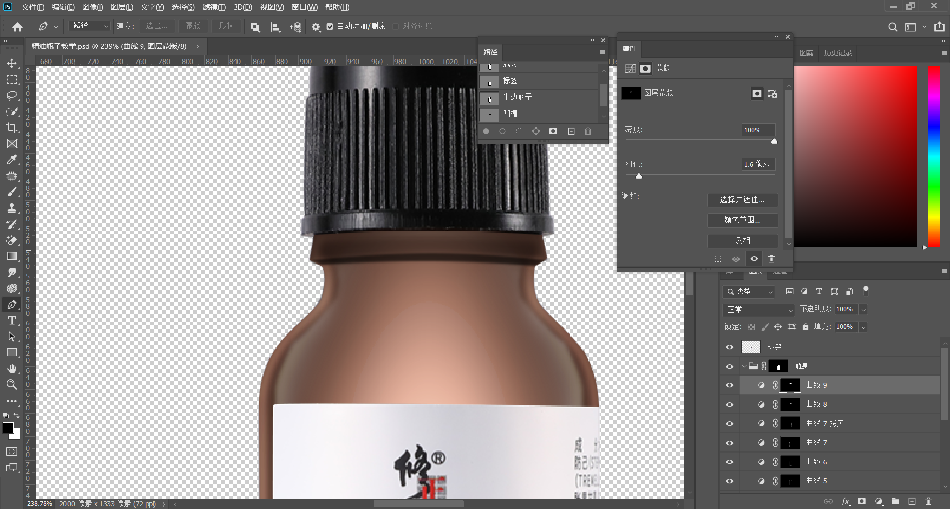
步骤解析
21.上层瓶身也适度压暗

Slide 34
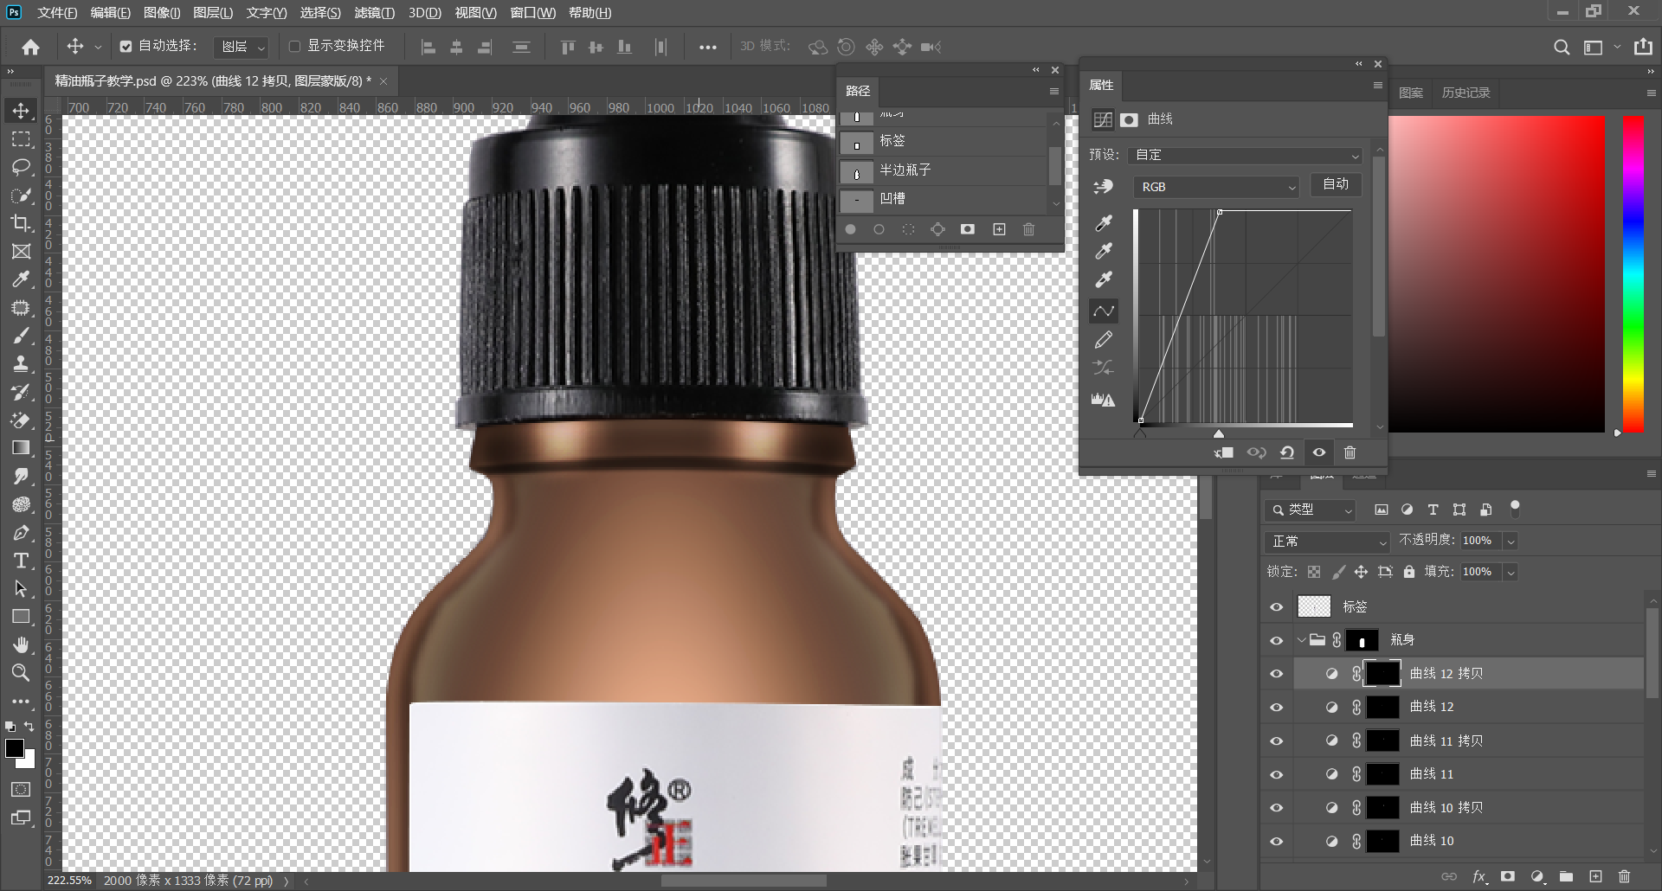
步骤解析
22.拉出矩形选区建立曲线，执行提亮、羽化，执行三次，依次矩形选区变小，提亮更高，建立三次高光

Slide 35
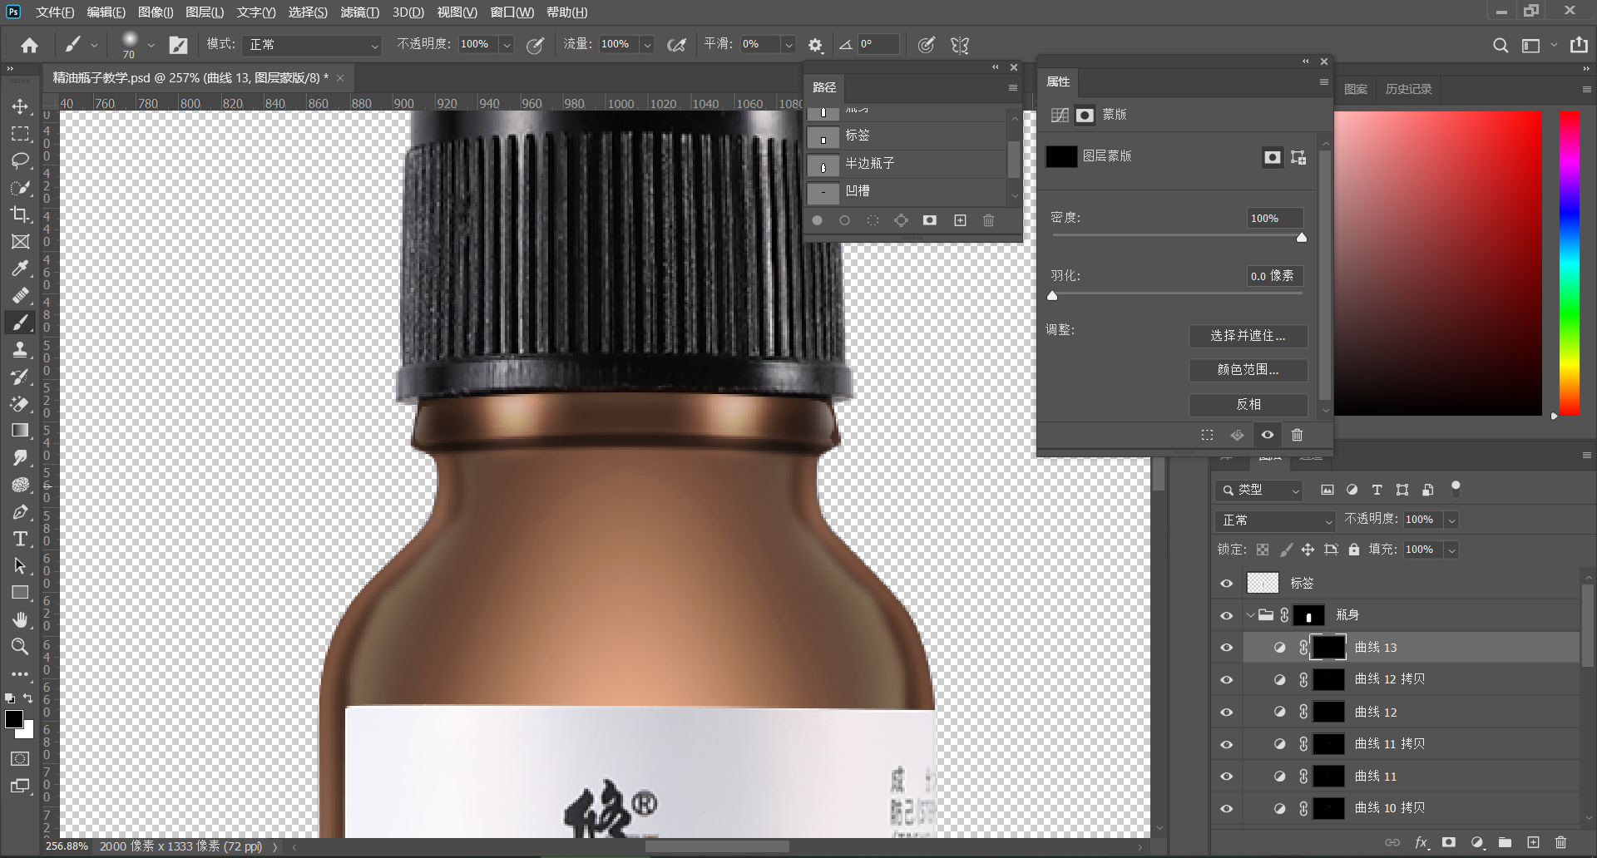
步骤解析
23.绘制两侧的边缘光

Slide 36
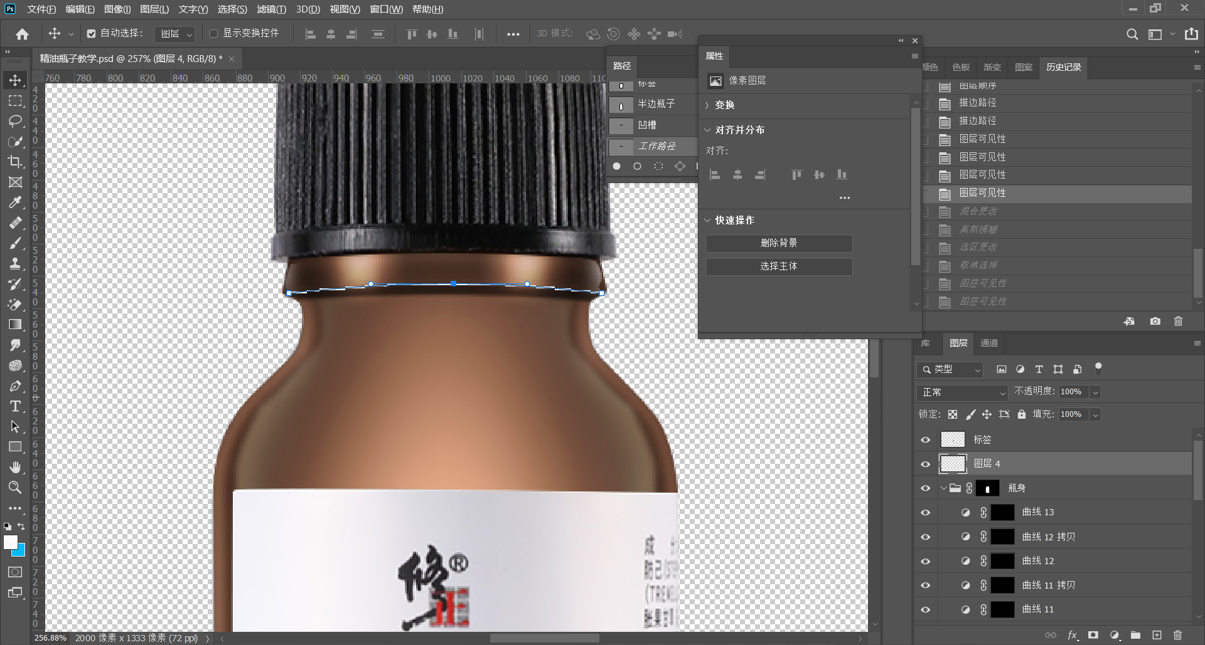
步骤解析
24.组外建立图层，绘制路径，在路径面板点击【用画笔描边路径】，绘制明暗交界线

Slide 37
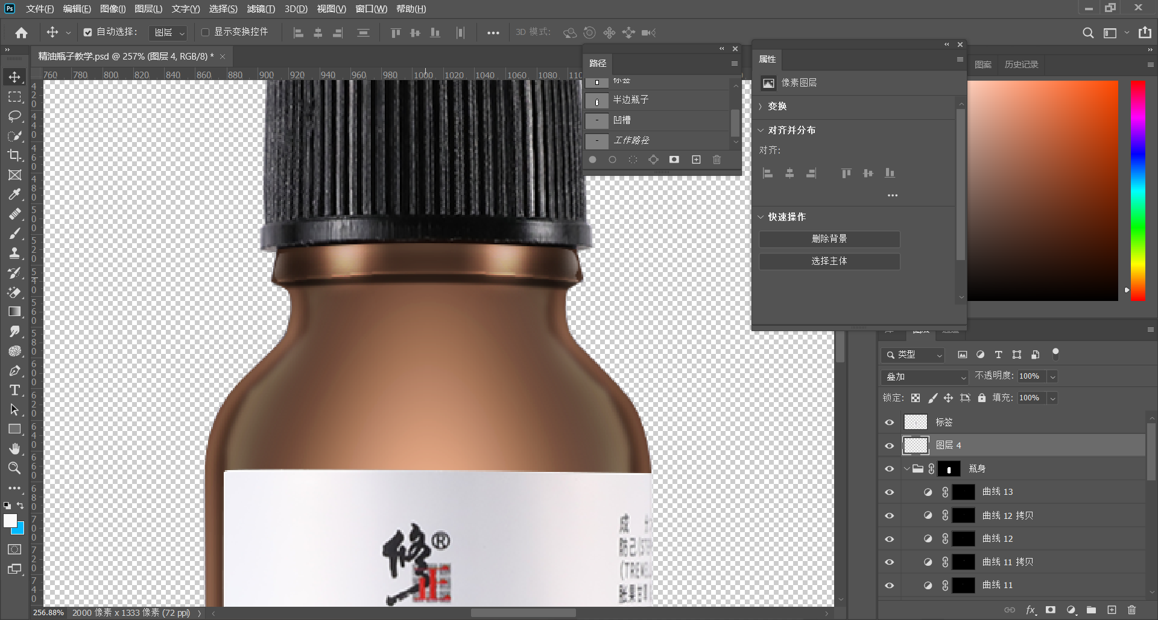
步骤解析
25.交界线图层模式选择叠加，添加高斯模糊

Slide 38
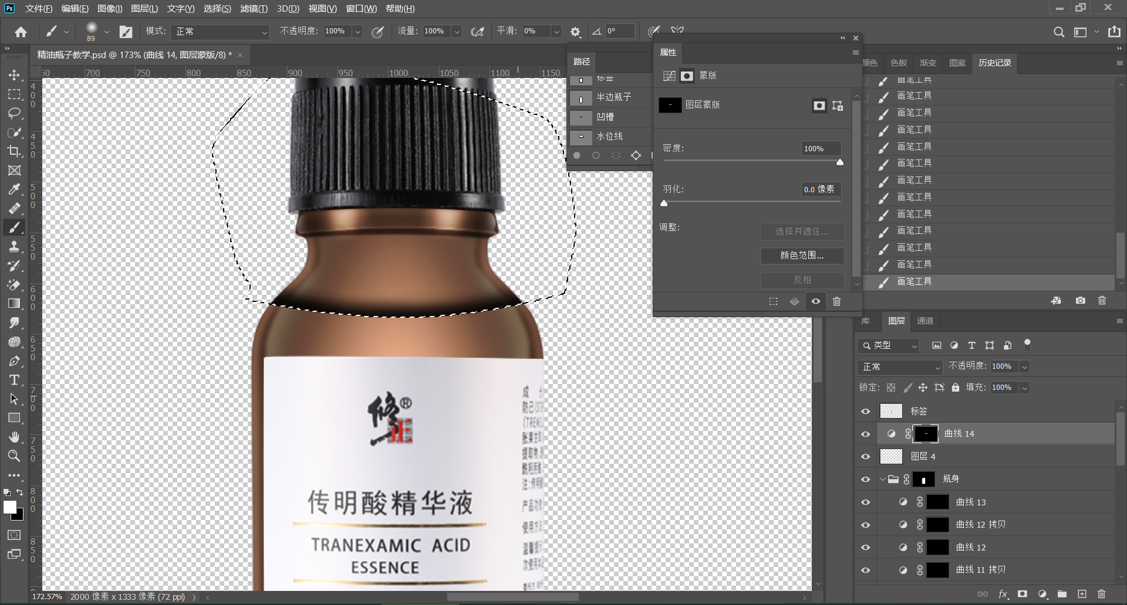
步骤解析
26.绘制瓶内液体水位线。钢笔绘制弧形选区建立曲线，存储路径，编组，执行压暗、羽化，调出路径，路径转选区，擦出黑色边缘，羽化

Slide 39
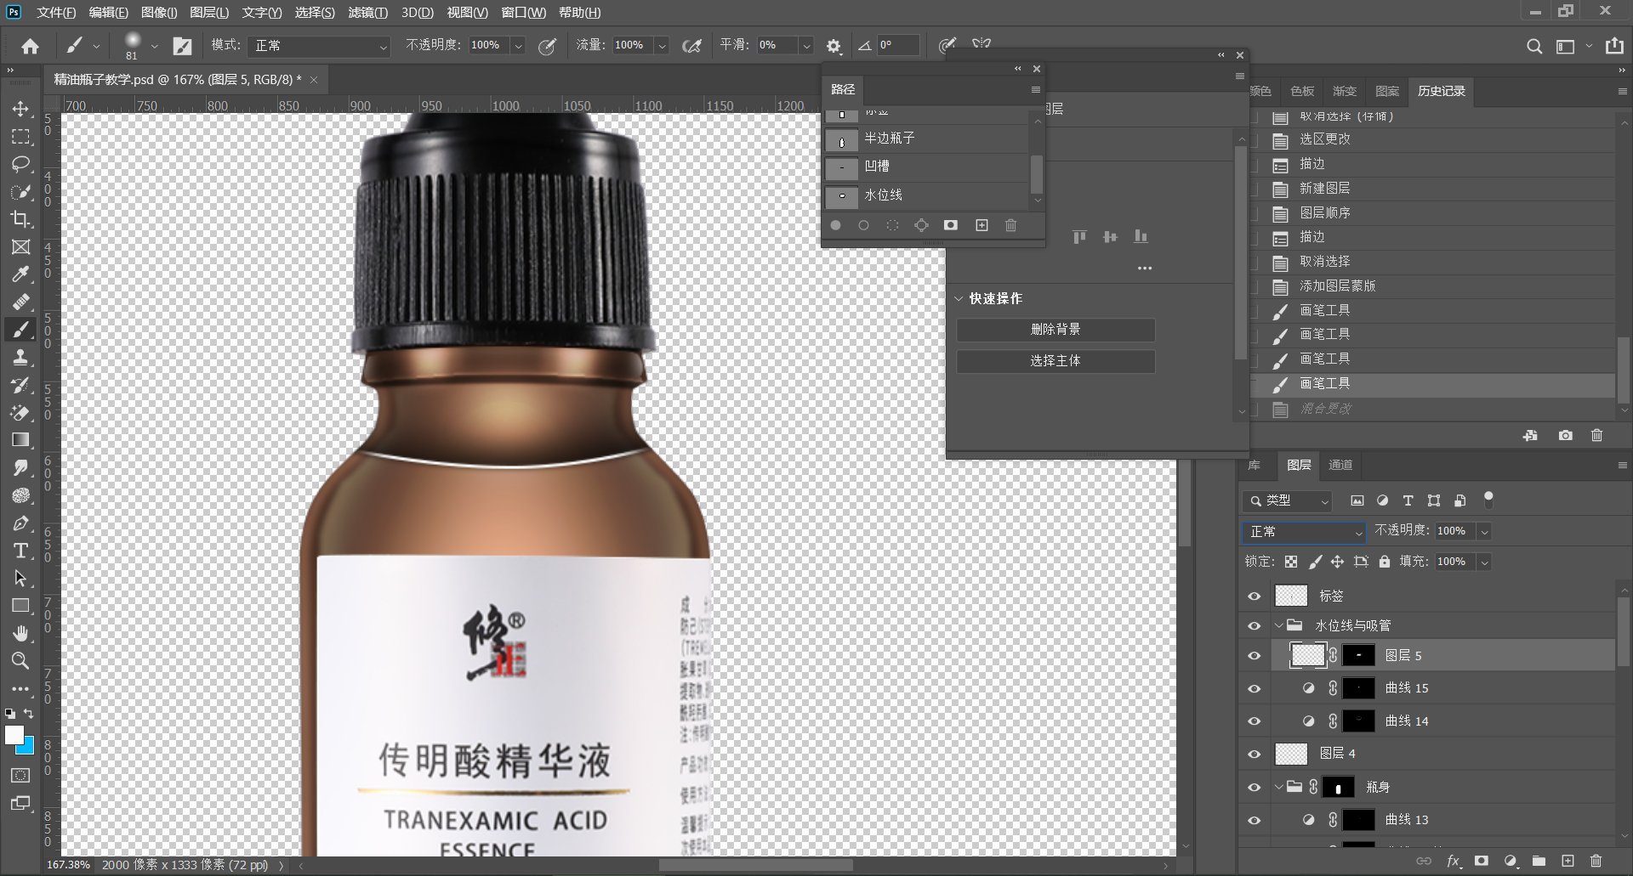
步骤解析
27.组内新建图层，调出路径，添加白色描边，建立反转蒙版，白色画笔擦出白边，图层模式选择叠加，添加高斯模糊，复制一层

Slide 40
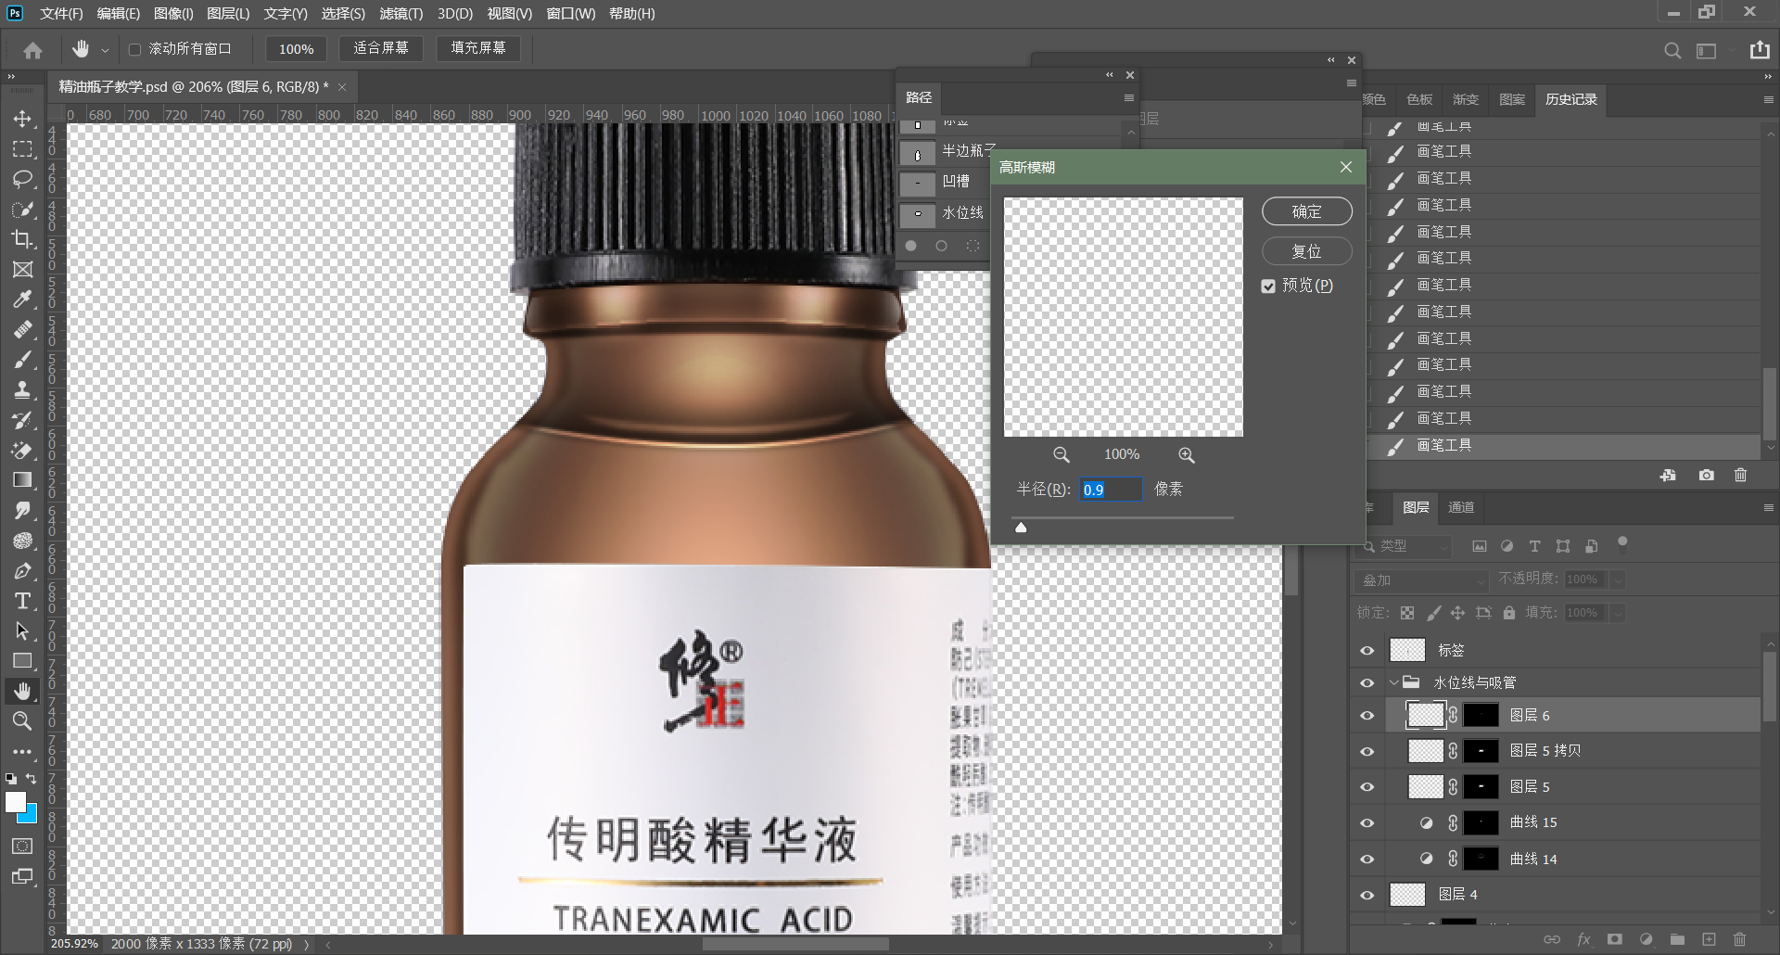
步骤解析
28.绘制水位线中的高光部分，绘制路径，添加描边，图层模式叠加，添加高斯模糊

Slide 41
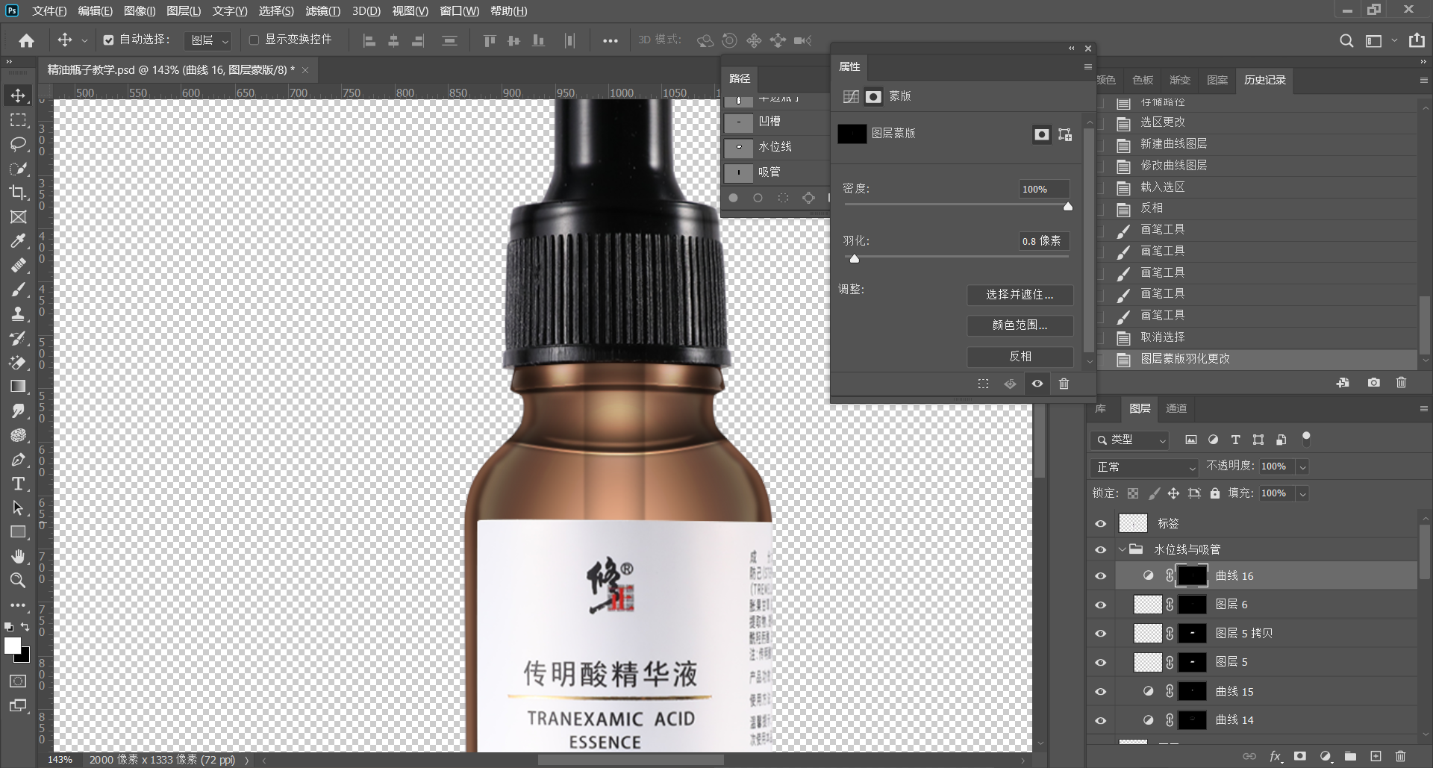
步骤解析
30.制作吸管。绘制长方形路径，保存路径，组外新建曲线，编组，执行压暗，反转蒙版，调出选区，擦出吸管边缘黑色部分，加一点羽化

Slide 42
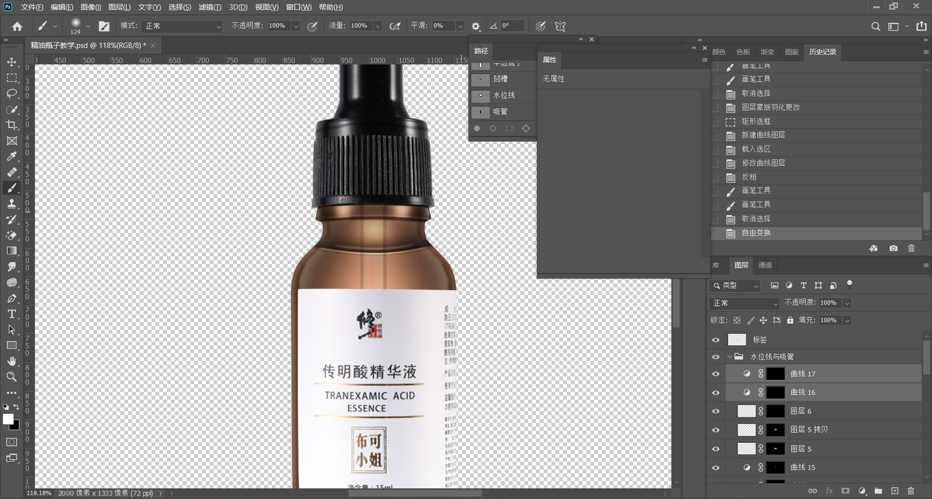
步骤解析
31.建立曲线，提亮，反转蒙版，绘制更细的矩形选区，擦出亮的部分

Slide 43
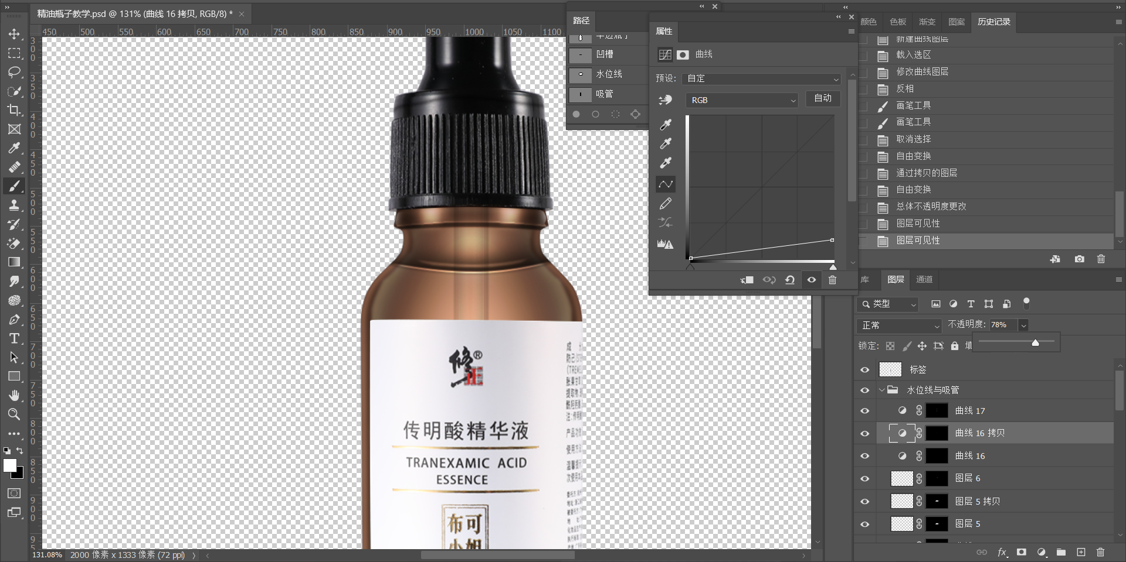
步骤解析
32.复制一层吸管外围，降低不透明度，自由变换变细，增加吸管细节

Slide 44
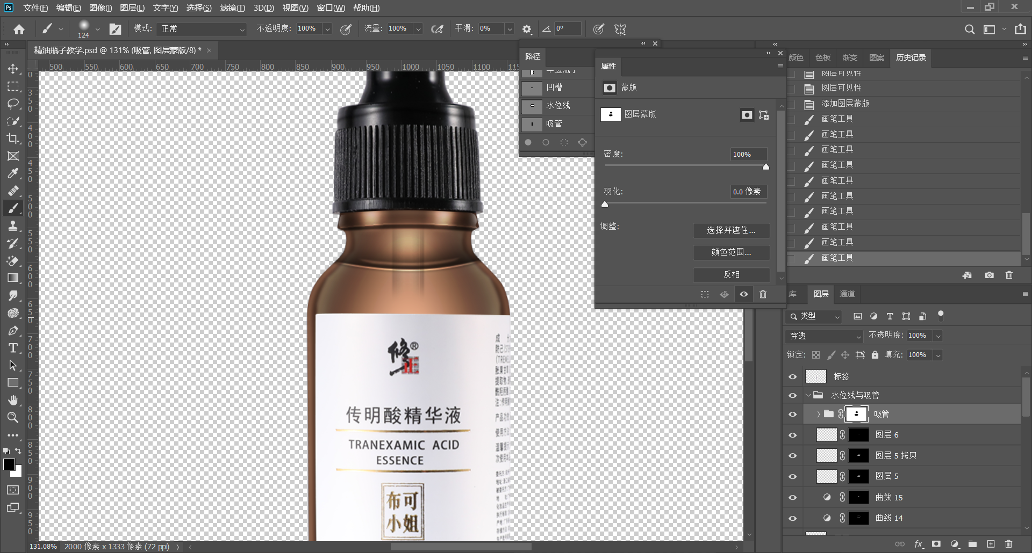
步骤解析
33.吸管图层编组，建立蒙版，擦除吸管上下多余部分

Slide 45
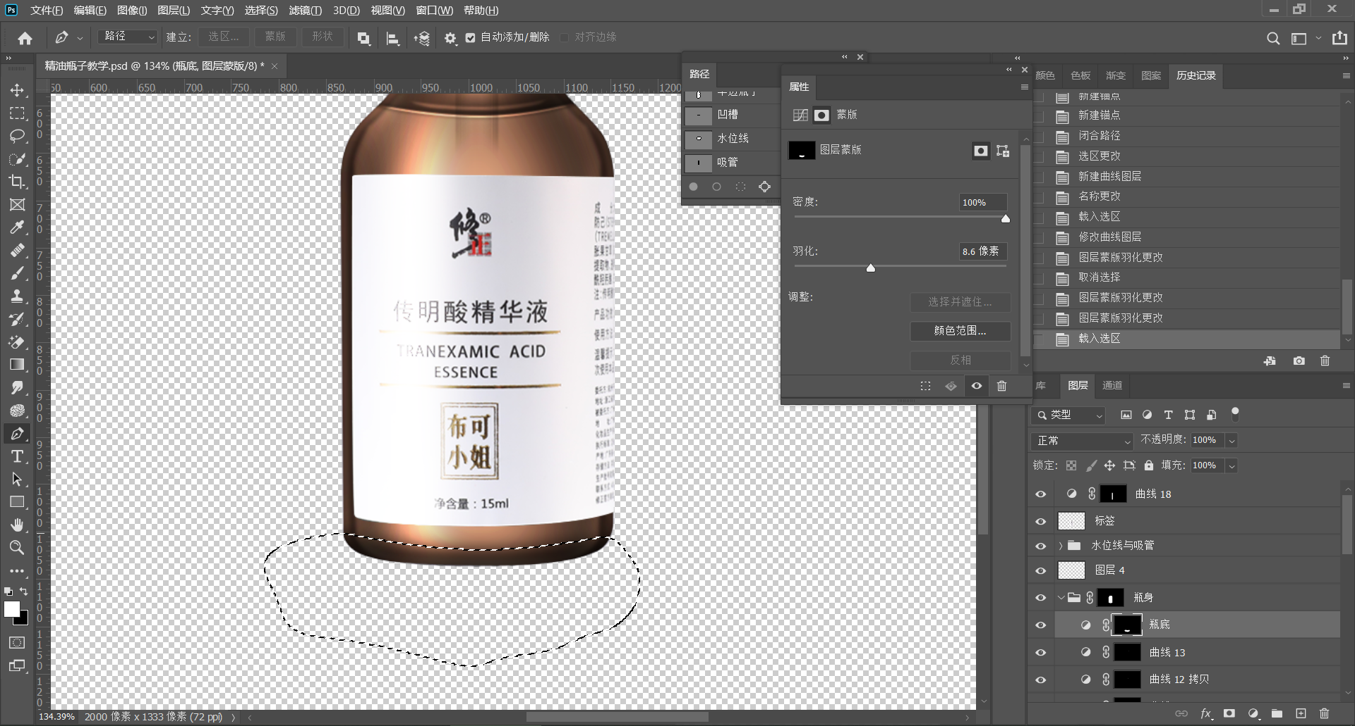
步骤解析
35.瓶底绘制大黑边，钢笔绘制路径，保存路径，建立曲线，压暗，羽化

Slide 46
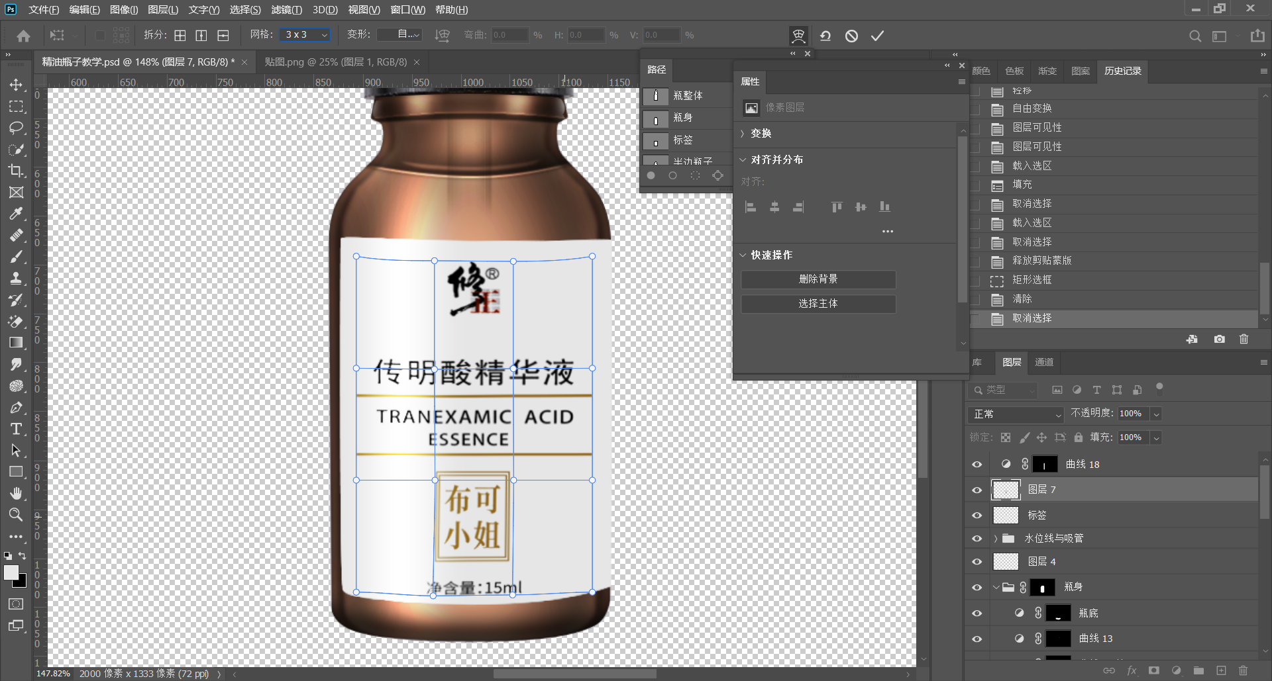
步骤解析
36.调出标签绘制的路径，建立选区，绘制灰色，导入标签内容并调整

Slide 47
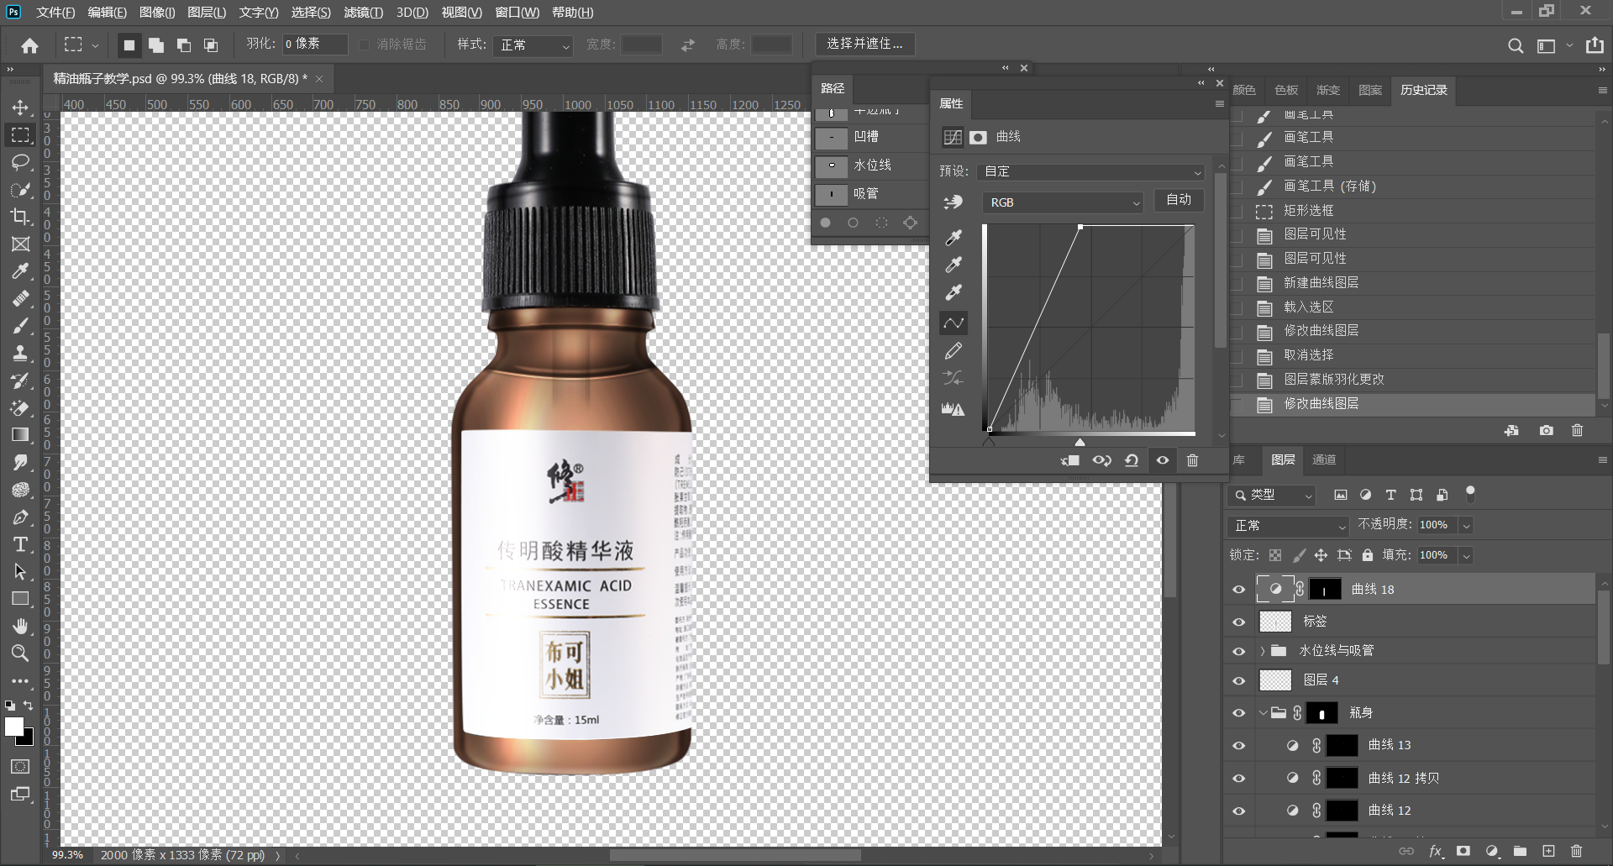
步骤解析
37.在瓶身左侧绘制长方形选区，新建曲线，提亮、羽化，绘制高光

Slide 48
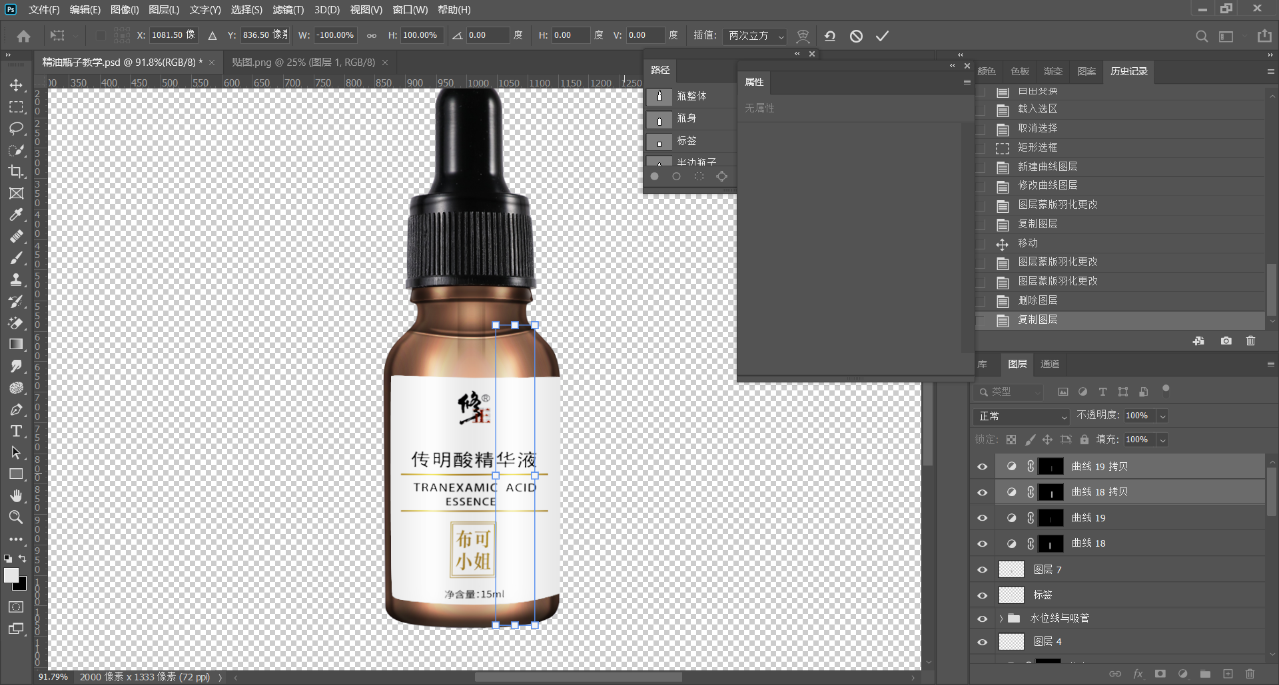
步骤解析
38.复制一层高光，自由变换变细，复制两条高光至瓶身右侧

Slide 49
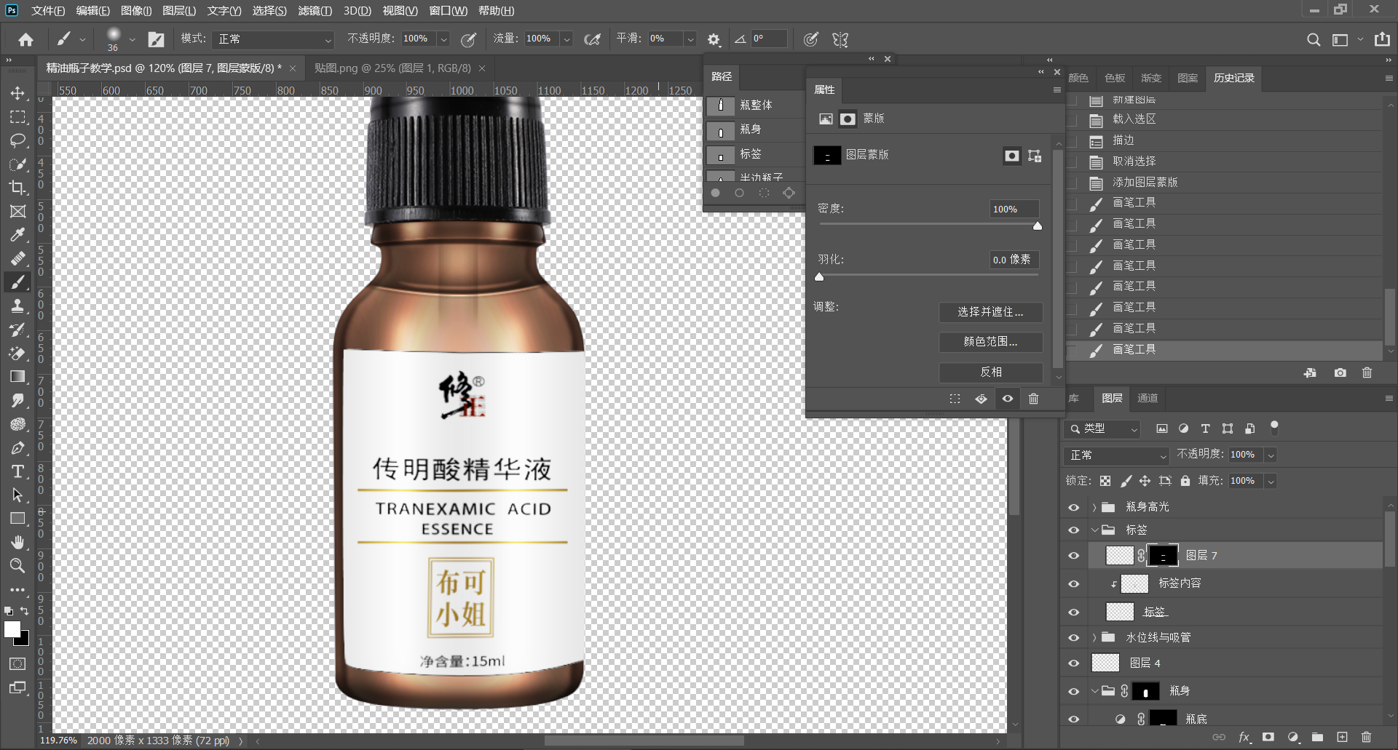
步骤解析
39.对标签图层执行内部描边，调出目标选区，新建图层，执行描边，反转蒙版，擦出上下需要的部分

Slide 50
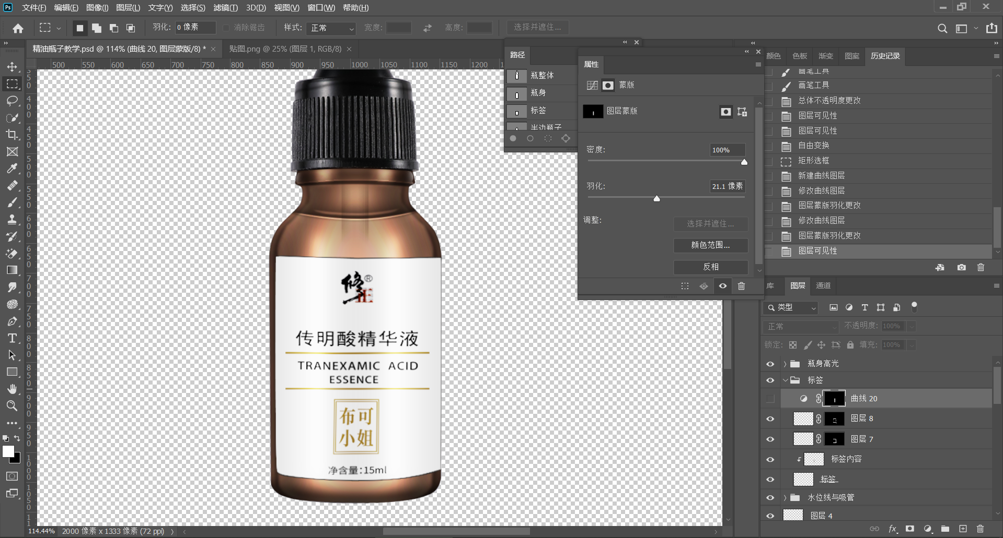
步骤解析
40.外部加一个黑色描边

Slide 51
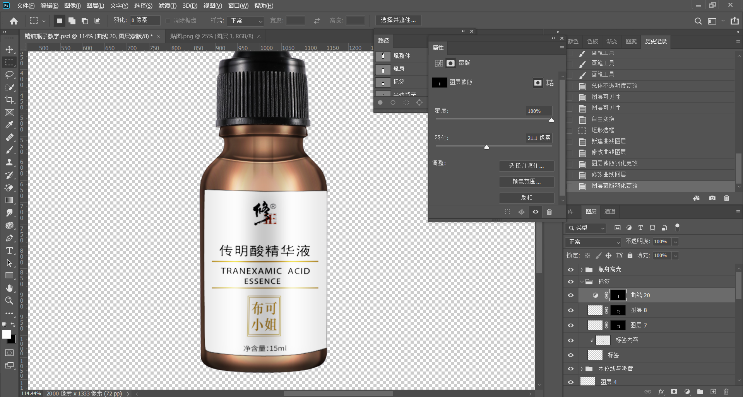
步骤解析
41.标签中间添加黑色硬光，羽化

Slide 52
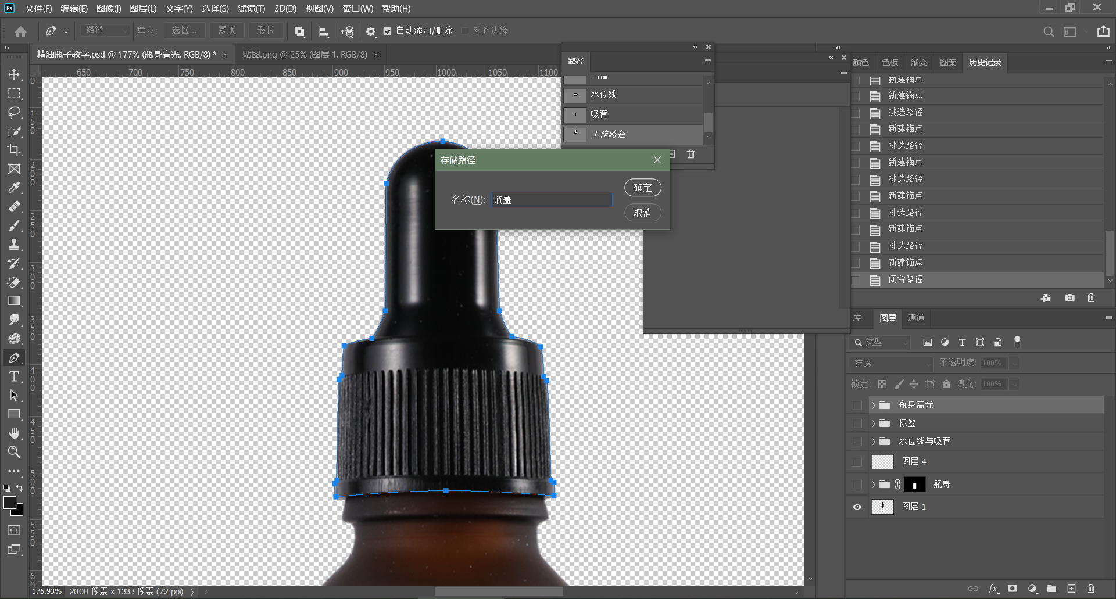
步骤解析
43.抠出盖子的路径，保存路径，路径转选区，将盖子复制到单独的图层

Slide 53
步骤解析
44.将盖子下半部分抠出，建立选区，编组，添加蒙版

Slide 54
步骤解析
45.在组外新建图层，绘制覆盖瓶盖下方的长方形选区，填充黑色，双击图层缩略图，勾选渐变叠加

Slide 55
步骤解析
46.打开渐变编辑器，绘制渐变，渐变条上有七个色标，为明-暗-明-暗-明-暗-明

Slide 56
步骤解析
47.将渐变层转换为智能对象，放到瓶盖组中

Slide 57
步骤解析
48.自由变换调节渐变色块的形状（光的形状）

Slide 58
步骤解析
49.建立曲线，绘制一粗一细选区，制作高光，复制到另一侧

Slide 59
步骤解析
50.在瓶底绘制曲线路径，添加黑色描边，添加高斯模糊

Slide 60
步骤解析
51.同上述步骤制作一条白色描边，图层模式选择叠加，添加高斯模糊

Slide 61
步骤解析
53.制作瓶盖边缘光，新建曲线，提亮，反转蒙版，大小画笔依次涂抹边缘

Slide 62
步骤解析
54.绘制瓶盖顶部的黑边和高光，参考之前步骤

Slide 63
步骤解析
55.纹理制作。绘制长方形选区，新建图层，填充白色。执行Ctrl+J复制，Ctrl+T自由变换，使用键盘方向键移动白条，回车确定。执行快捷键Ctrl+Shift+Alt+T，合并图层，自由变换透视调整

Slide 64
步骤解析
56.抠出纹理上方弧形区域及下方多余区域，添加高斯模糊，降低不透明度

Slide 65
步骤解析
57.复制一层纹理，反转图层，白色条变为黑色，黑色图层置于白色下方，黑色向右平移，编组，对纹理组添加羽化

Slide 66
步骤解析
58.抠出瓶盖上方区域，保存路径，新建图层，编组，为编组添加蒙版

Slide 67
步骤解析
59.组内新建图层，黑色画笔涂黑瓶盖上方

Slide 68
步骤解析
60. 钢笔在左侧绘制高光路径，新建曲线，路径转选区，提亮、羽化

Slide 69
步骤解析
61.将高光层复制一层，水平翻转到另一侧

Slide 70
步骤解析
62.钢笔绘制左侧边缘，保存路径，新建曲线，路径转选区，提亮，反转蒙版，擦出瓶盖边缘高光，羽化，复制到瓶盖另一侧，擦除一些底部的高光

Slide 71
步骤解析
63.重复上一步，擦出顶部高光

Slide 72
步骤解析
64.在两边各加一条更细的高光

Slide 73
步骤解析
65.盖印，使用Camera Raw滤镜调整图片细节

Slide 74
步骤解析
66.吸取瓶身颜色，制作渐变背景

Slide 75
步骤解析
67.制作投影，将盖印图层垂直翻转

Slide 76
步骤解析
68.自由变换变形贴合瓶子底部

Slide 77
步骤解析
69.建立蒙版，黑色画笔擦除下方多余部分

Slide 78
THANK YOU

